Slide 1

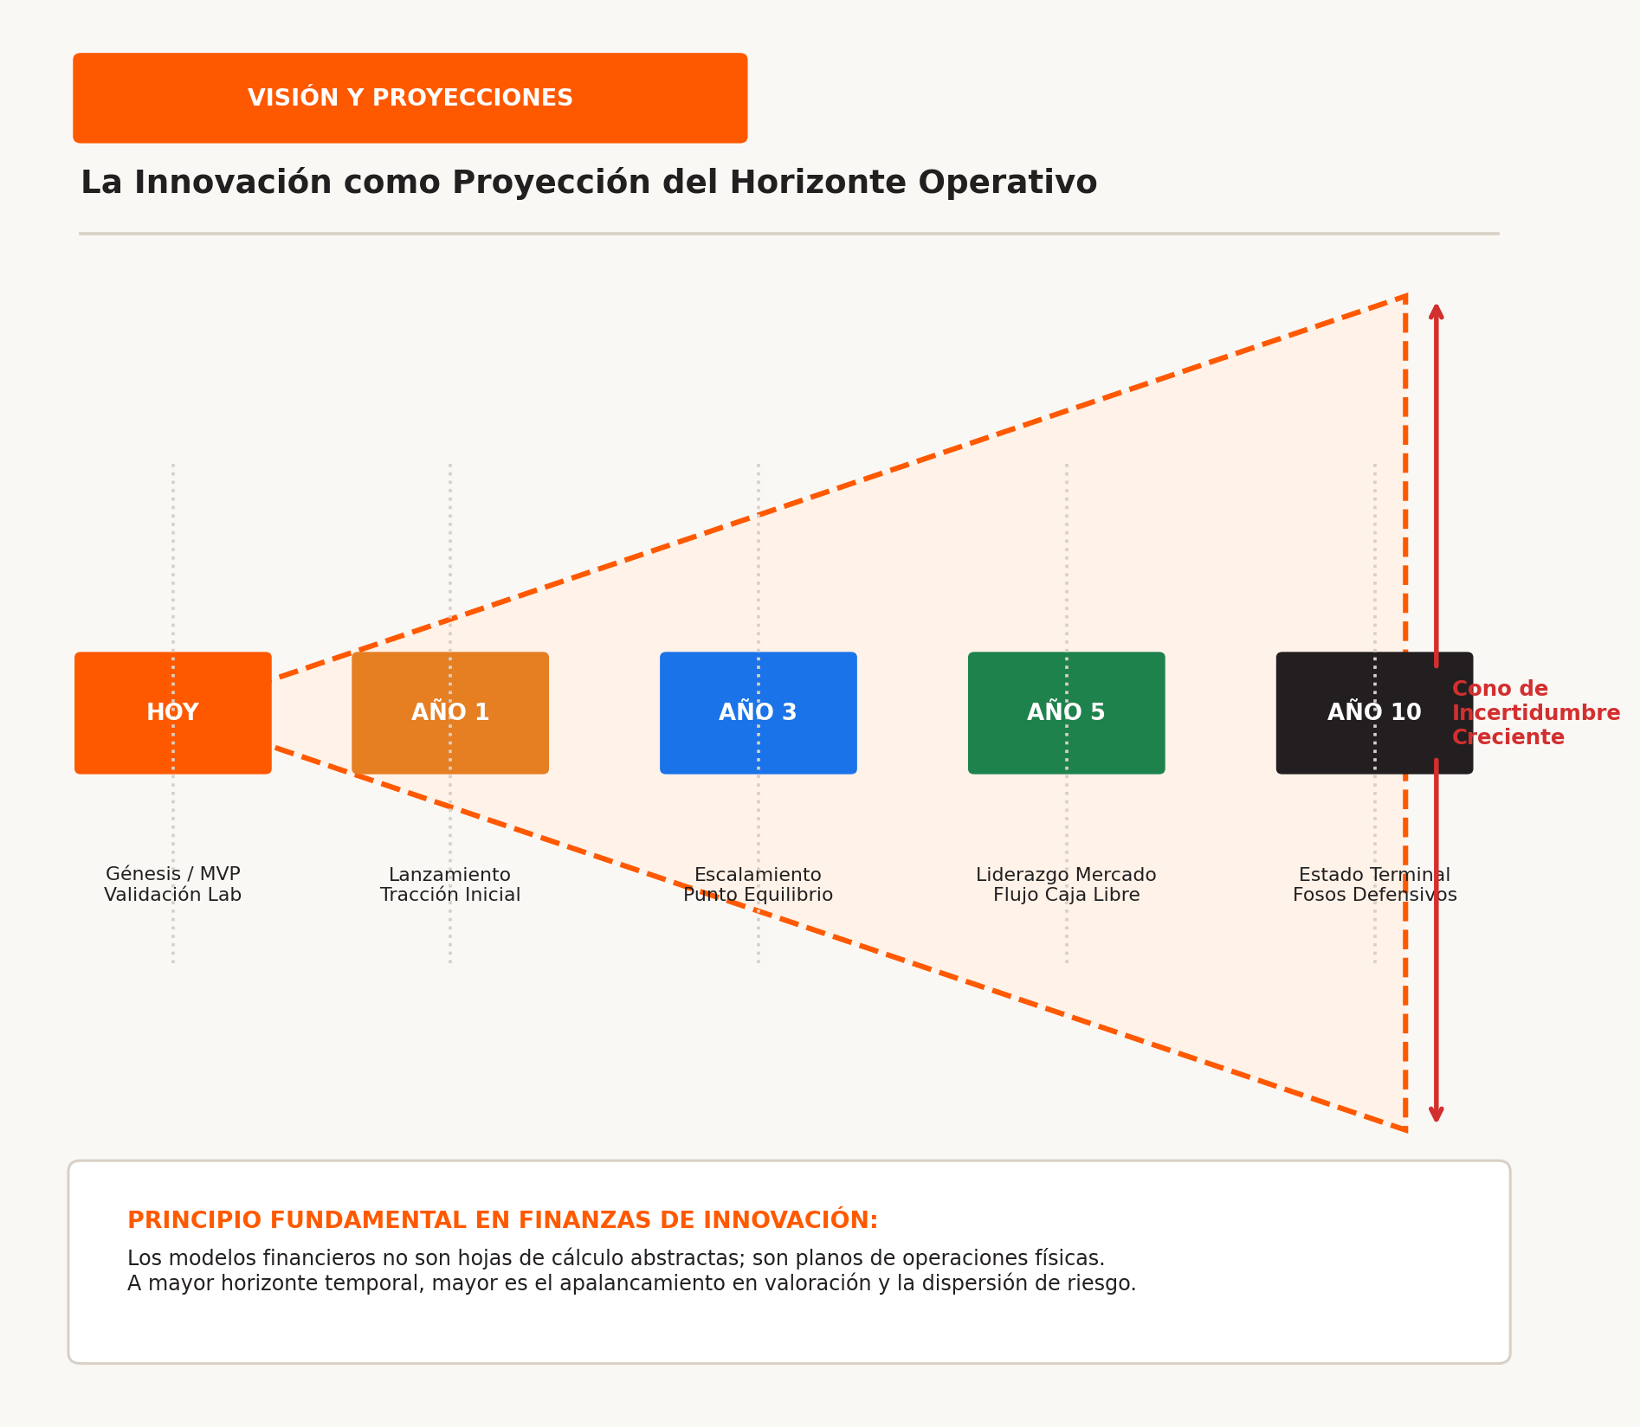
VISIÓN Y PROYECCIONES
1 / 20
La Innovación como Proyección hacia el Futuro: Visión y Operaciones
Traduciendo una hipótesis emprendedora en una arquitectura operativa cuantitativa
La Visión como Plano Operativo
Toda innovación inicia como un modelo mental sobre el funcionamiento del mercado futuro. Los modelos financieros no son abstracciones contables, sino planos de capacidad física, velocidad de ventas y compromisos de suministro.
El Dilema del Horizonte Temporal
El emprendedor debe proyectar operaciones a lo largo de horizontes crecientes: Hoy, Año 1, Año 3, Año 5 y Año 10. A mayor plazo, mayor es el impacto multiplicador en la valoración, pero más amplio el abanico de incertidumbre.
Anclando Cifras en la Realidad Física
La valoración de riesgo fracasa cuando se basa en porcentajes superficiales. El análisis riguroso vincula cada peso de ingreso y costo con impulsores operativos reales: rendimiento de planta, servidores, cuotas y soporte.
Universidad Anáhuac Mayab • Prof. J. Christopher Westland • Análisis Financiero para la Innovación y el Emprendimiento
Notes:
Diapositiva 1: Presentar la tesis central: los estados financieros son planos operativos físicos. Explique a los estudiantes el cono de incertidumbre a través de los horizontes (Hoy, 1A, 3A, 5A, 10A) y cómo las hipótesis tempranas apalancan el valor terminal.

Slide 2
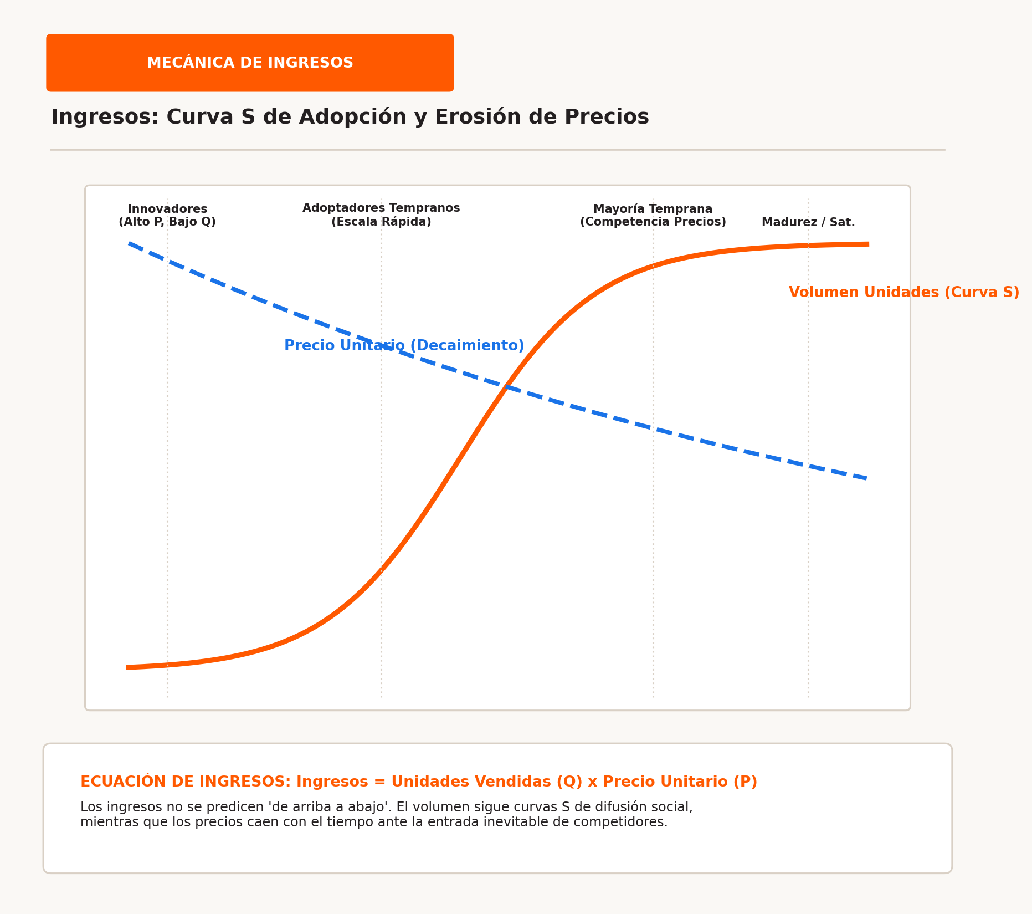
MECÁNICA DE INGRESOS
2 / 20
Ingresos: Venta de Productos, Adopción y Poder de Fijación de Precios
Modelando volúmenes según el ciclo de adopción y analizando la erosión de precios
La Ecuación Fundamental de Ingresos
El ingreso comercial es el producto del volumen de unidades vendidas por el precio unitario obtenido (P x Q). Las ventas de innovación siguen curvas en S de difusión social (modelo de Bass), desde pioneros hasta la mayoría tardía.
Poder de Precio vs. Erosión Competitiva
Las innovaciones radicales gozan de poder de fijación de precios y márgenes iniciales altos. Sin embargo, la competencia y los sustitutos reducen los precios en 3 a 5 años, exigiendo escalar volumen para sostener el crecimiento.
Velocidad de Canales 'Bottom-Up'
Los planes financieros sólidos construyen ingresos de abajo hacia arriba: calculando el embudo de prospectos, tasas de conversión, ciclos de cierre y retención, desterrando la falacia de 'capturar el 1% del mercado global'.
Universidad Anáhuac Mayab • Prof. J. Christopher Westland • Análisis Financiero para la Innovación y el Emprendimiento
Notes:
Diapositiva 2: Detalla la dinámica de ingresos. Advierta a los emprendedores por qué proyectar 'de arriba a abajo' destruye credibilidad. Explique la interacción entre la curva S de adopción y la caída inevitable de precios unitarios con la competencia.

Slide 3
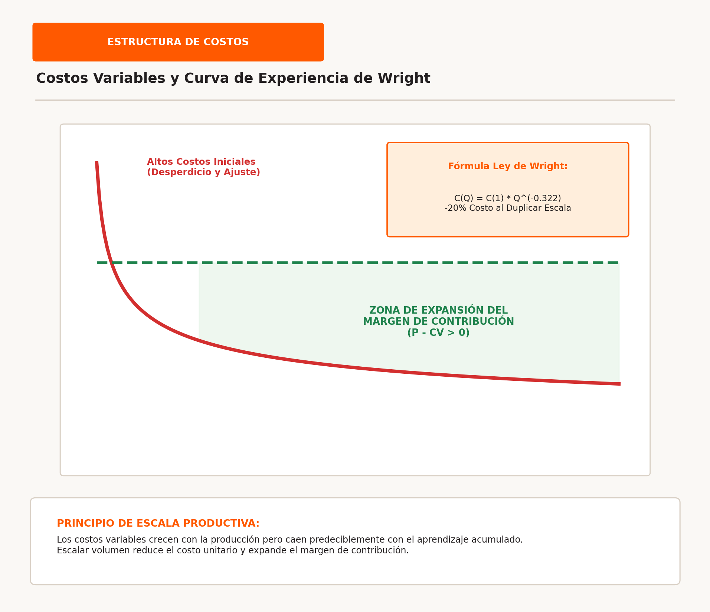
ESTRUCTURA DE COSTOS
3 / 20
Costos Variables: Escala de Producción y Curvas de Aprendizaje
Comprendiendo la economía marginal de producción, mano de obra y la Ley de Wright
Proporcionalidad del Costo Directo
Los costos variables crecen en proporción directa al volumen físico o digital producido: materias primas, ensamblaje directo, horas de cómputo en la nube por usuario activo, empaque y comisiones de pasarela de pago.
La Ley de Wright y Curva de Experiencia
Formulada por Theodore Wright en 1936, los costos unitarios caen a una tasa predecible (típicamente 15%–25%) cada vez que la producción acumulada histórica se duplica, gracias a la optimización de procesos y menores mermas.
Expansión del Margen de Contribución
Restar el costo variable unitario al precio de venta define el margen de contribución (P - CV). Ampliar este margen mediante economías de escala es el motor indispensable para absorber los costos fijos corporativos.
Universidad Anáhuac Mayab • Prof. J. Christopher Westland • Análisis Financiero para la Innovación y el Emprendimiento
Notes:
Diapositiva 3: Analiza los costos variables y la Ley de Wright. Muestre cómo la experiencia acumulada reduce el costo unitario de manera predecible, permitiendo a empresas como Tesla o plantas de semiconductores expandir su margen bruto a gran escala.

Slide 4
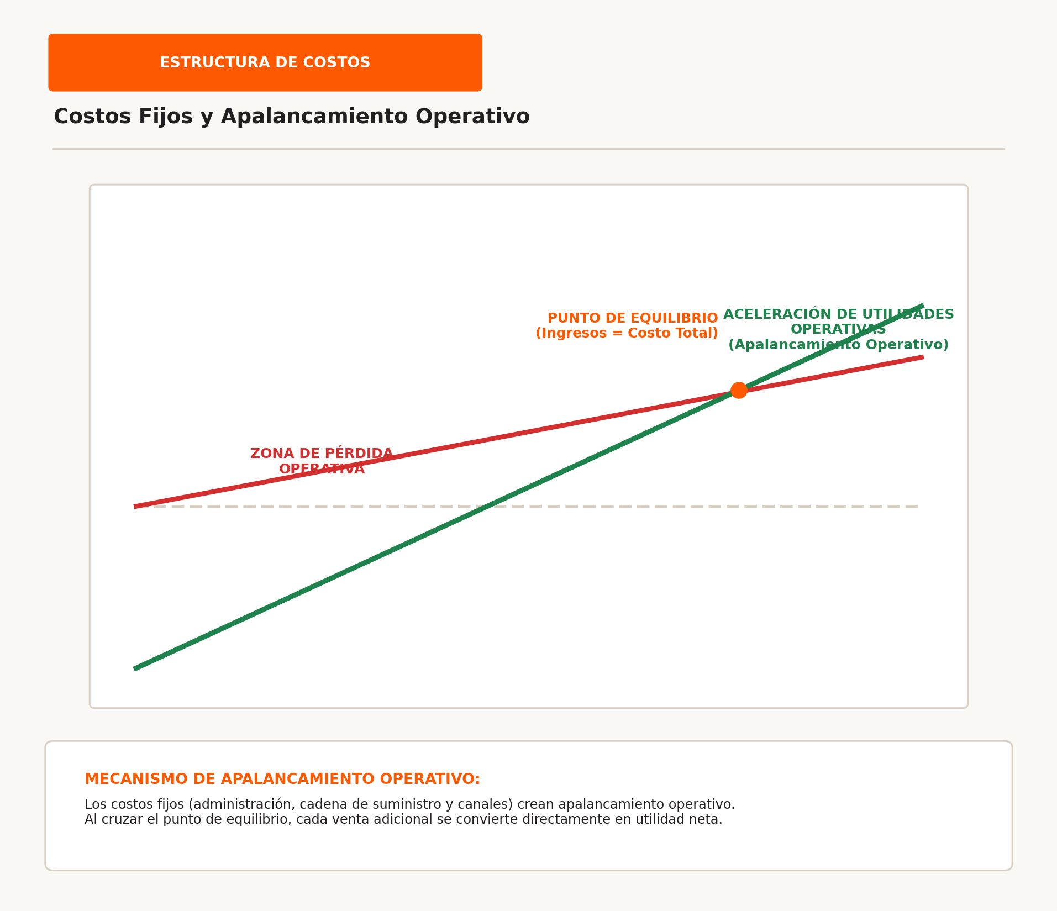
ESTRUCTURA DE COSTOS
4 / 20
Costos Fijos: Administración, Canales y Cadena de Suministro
Gestionando la estructura base no dependiente del volumen y el apalancamiento operativo
La Base Inelástica de Operación
Los costos fijos representan compromisos que no fluctúan con la producción inmediata: nóminas de dirección e I+D, cumplimiento normativo y legal, licencias de software ERP y arrendamientos físicos.
Infraestructura de Canales y Logística
Establecer canales de comercialización, equipos dedicados a grandes cuentas corporativas, bodegas logísticas y sistemas integrados de cadena de suministro requiere capital fijo antes del primer envío.
Apalancamiento Operativo: Espada de Doble Filo
Estructuras con altos costos fijos crean apalancamiento operativo masivo: al cruzar el punto de equilibrio, cada venta incremental fluye a utilidad neta. Por contraparte, retrasos en ventas generan quema de caja letal.
Universidad Anáhuac Mayab • Prof. J. Christopher Westland • Análisis Financiero para la Innovación y el Emprendimiento
Notes:
Diapositiva 4: Examina el costo fijo y el apalancamiento operativo. Discuta con los alumnos por qué las empresas de software y manufactura tienen dinámicas distintas de punto de equilibrio, y por qué los costos fijos elevados quiebran startups en crisis.

Slide 5
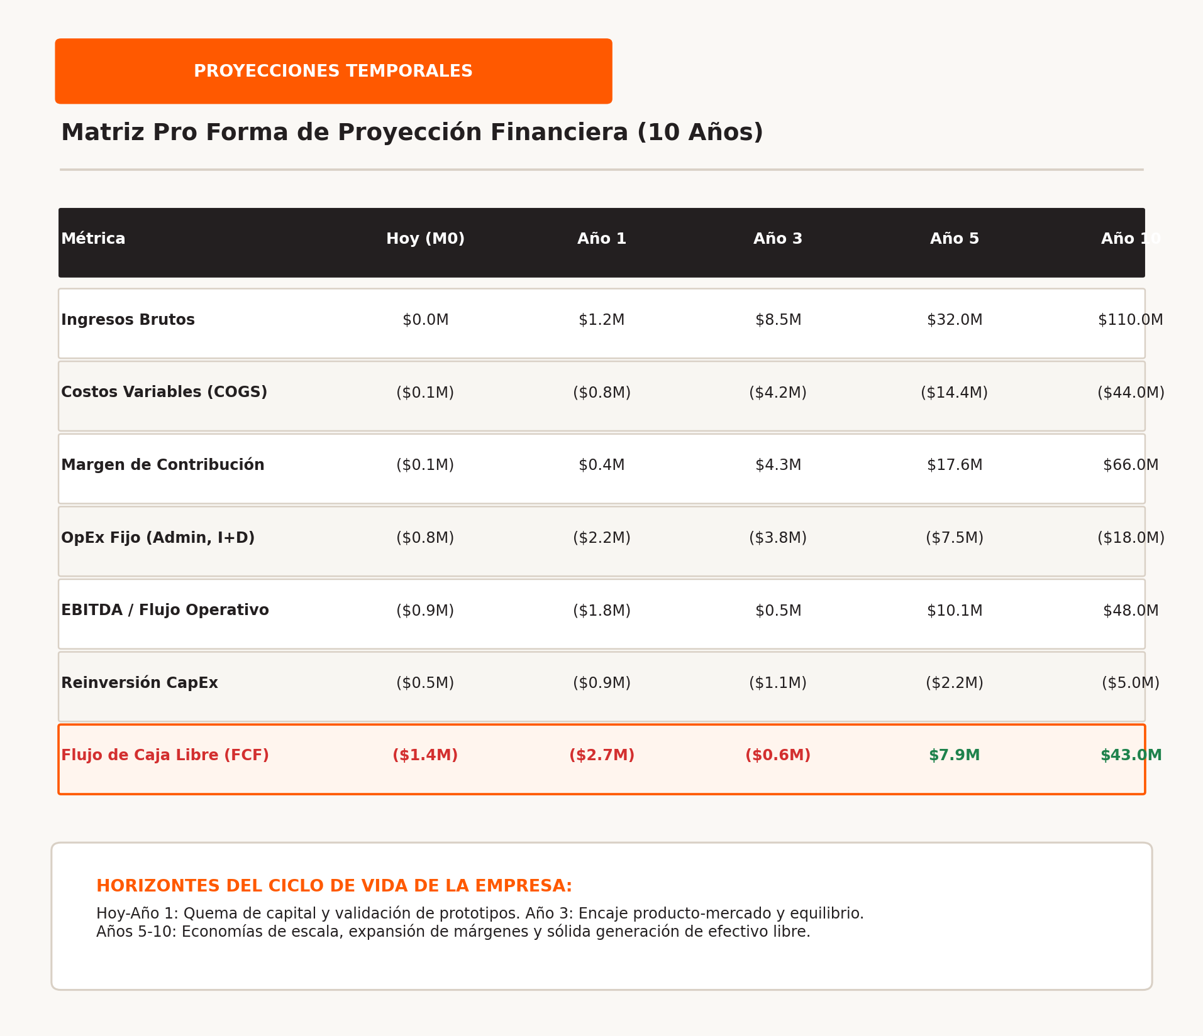
PROYECCIONES TEMPORALES
5 / 20
El Horizonte Plurianual: Hoy, Año 1, Año 3, Año 5 y Año 10
Programando hitos operativos e intensidad de capital en el ciclo del emprendimiento
De Hoy al Año 1: La Trinchera de I+D
Caracterizado por flujo de caja negativo, desarrollo del MVP, pruebas de prototipos y nula rentabilidad contable. El capital se consume para des-riesgar la viabilidad tecnológica y de producto.
Años 3 al 5: Escalamiento y Punto de Equilibrio
Alcanzar el encaje producto-mercado, consolidar canales repetibles de venta, cruzar el punto de equilibrio operativo y generar EBITDA positivo mediante economías de escala.
Año 10: Fosos Defensivos y Flujo Terminal Libre
Transición de absorción intensiva de capital a liderazgo de mercado sustentable. Efectos de red y propiedad intelectual protegen márgenes operativos, generando dividendos y recompras.
Universidad Anáhuac Mayab • Prof. J. Christopher Westland • Análisis Financiero para la Innovación y el Emprendimiento
Notes:
Diapositiva 5: Revisa la matriz pro forma a 10 años. Detalle cómo cambian las prioridades financieras en cada hito (Hoy, 1A, 3A, 5A, 10A) desde la supervivencia inicial por quema de caja hasta la madurez generadora de efectivo.

Slide 6
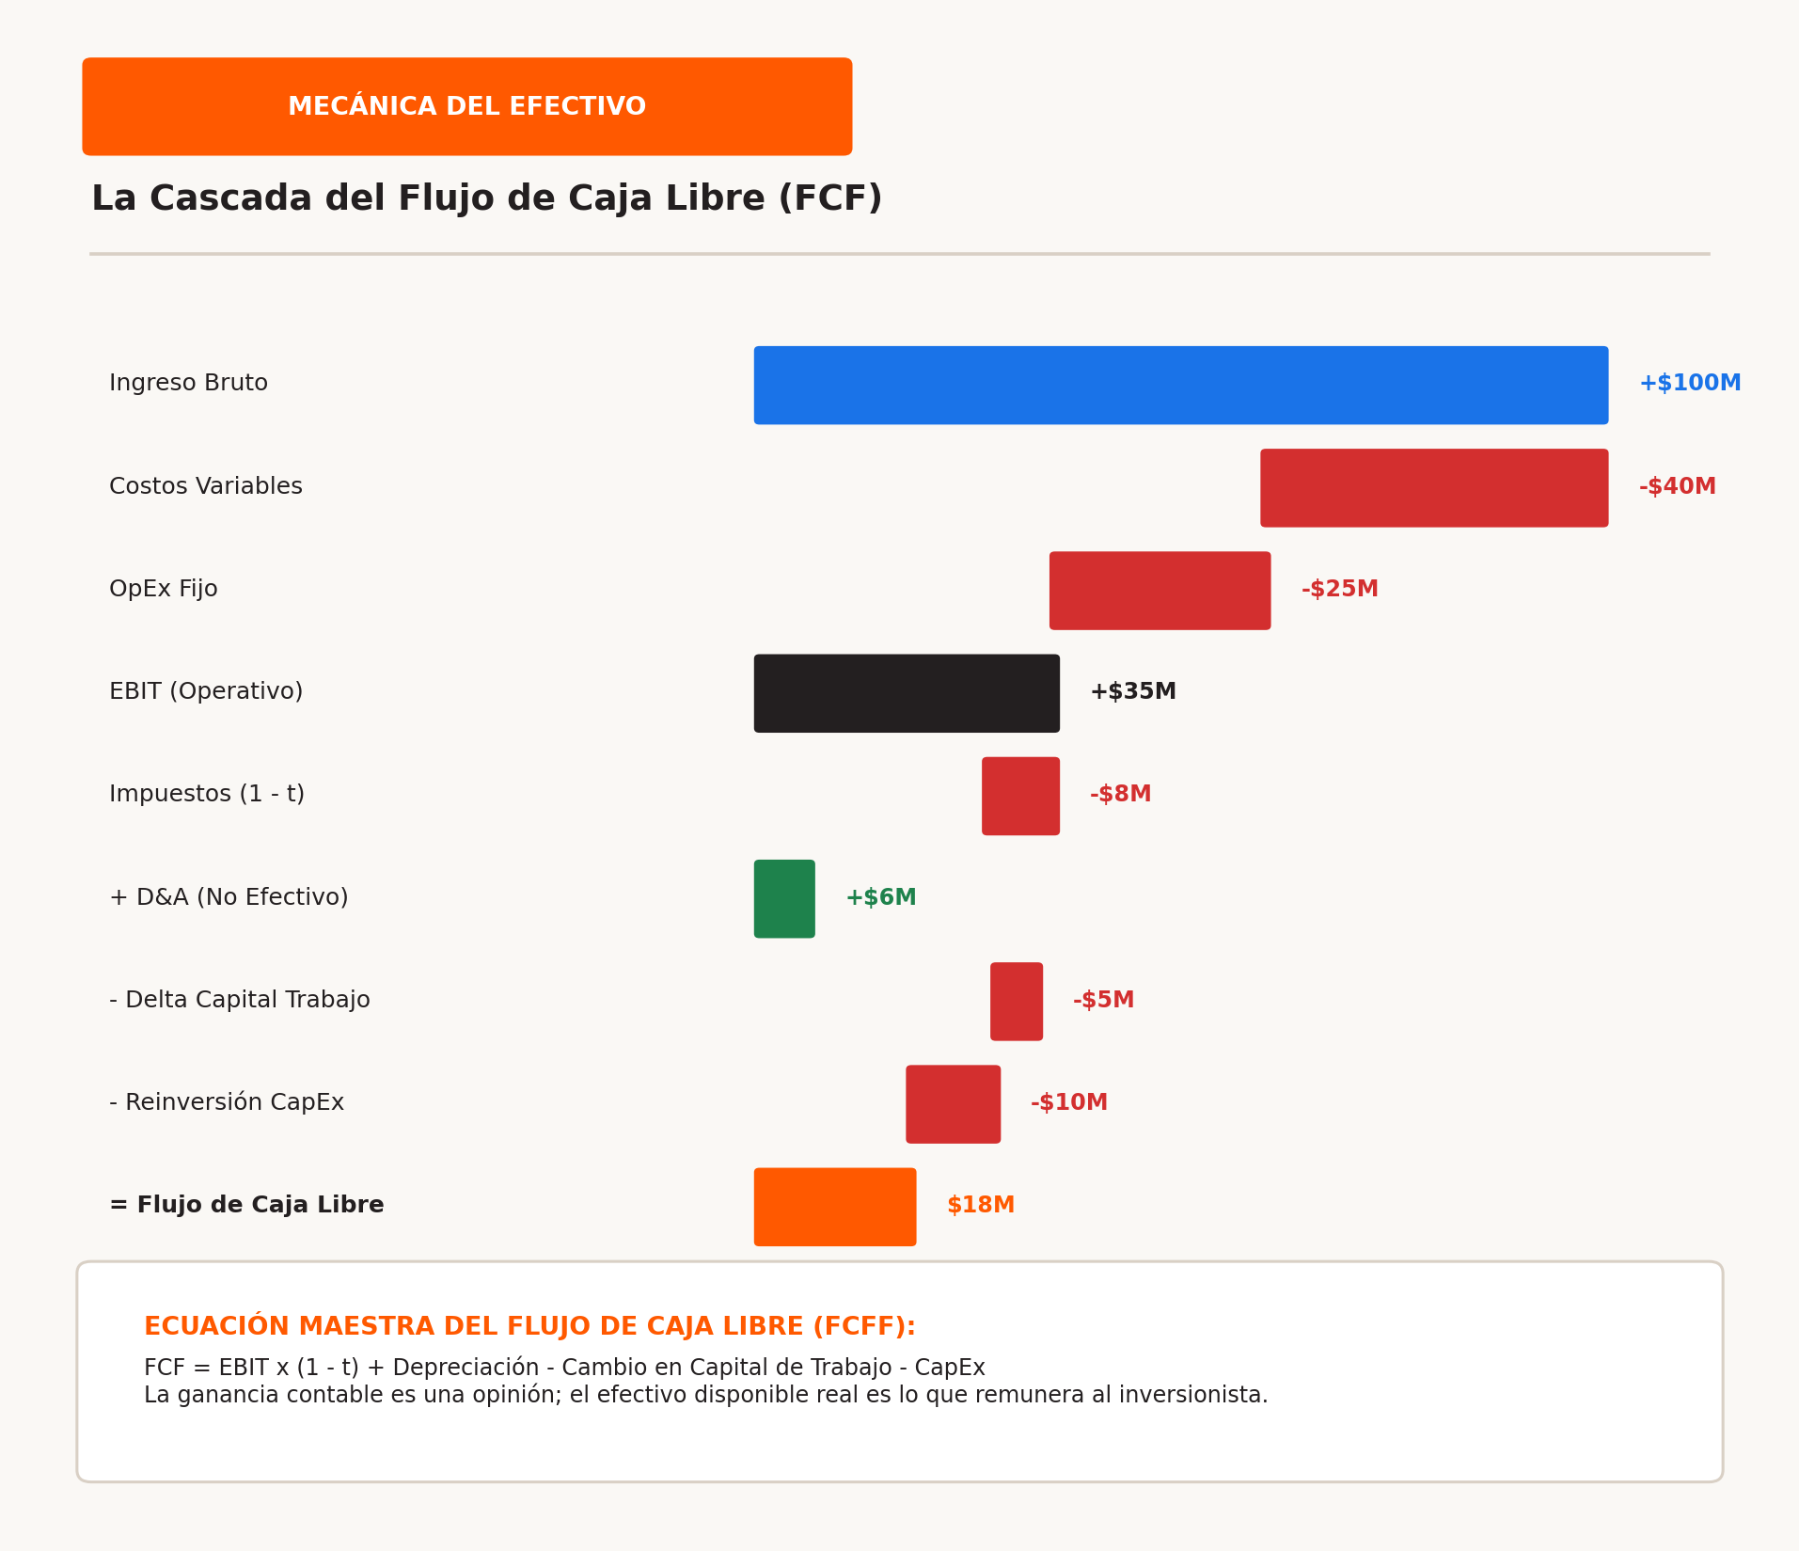
MECÁNICA DEL EFECTIVO
6 / 20
Flujo de Caja Libre (FCF): El Verdadero Cimiento del Valor
Por qué la utilidad contable engaña y solo el efectivo disponible paga al inversionista
La Falacia de la Utilidad Neta Contable
'La utilidad es una opinión, pero el efectivo es un hecho'. La contabilidad por acumulación reconoce ventas a crédito y amortiza activos a décadas, ocultando crisis agudas de liquidez bajo utilidades en papel.
Fórmula del Flujo de Caja Libre de la Empresa (FCFF)
El FCFF representa el efectivo neto disponible generado por operaciones: FCFF = EBIT(1 - t) + Depreciación y Amortización - Variación en Capital de Trabajo Neto (NWC) - CapEx en activos de capital.
El Drenaje de Capital de Trabajo y CapEx
Startups en hipercrecimiento quiebran frecuentemente siendo 'rentables' porque financiar cuentas por cobrar crecientes e inventario absorbe la liquidez antes de que el dinero entre a bancos.
Universidad Anáhuac Mayab • Prof. J. Christopher Westland • Análisis Financiero para la Innovación y el Emprendimiento
Notes:
Diapositiva 6: Descompone la cascada del flujo de caja libre. Resalte la diferencia crítica entre EBITDA y FCF: por qué un negocio puede mostrar utilidad contable mientras su saldo bancario cae a cero por capital de trabajo.

Slide 7
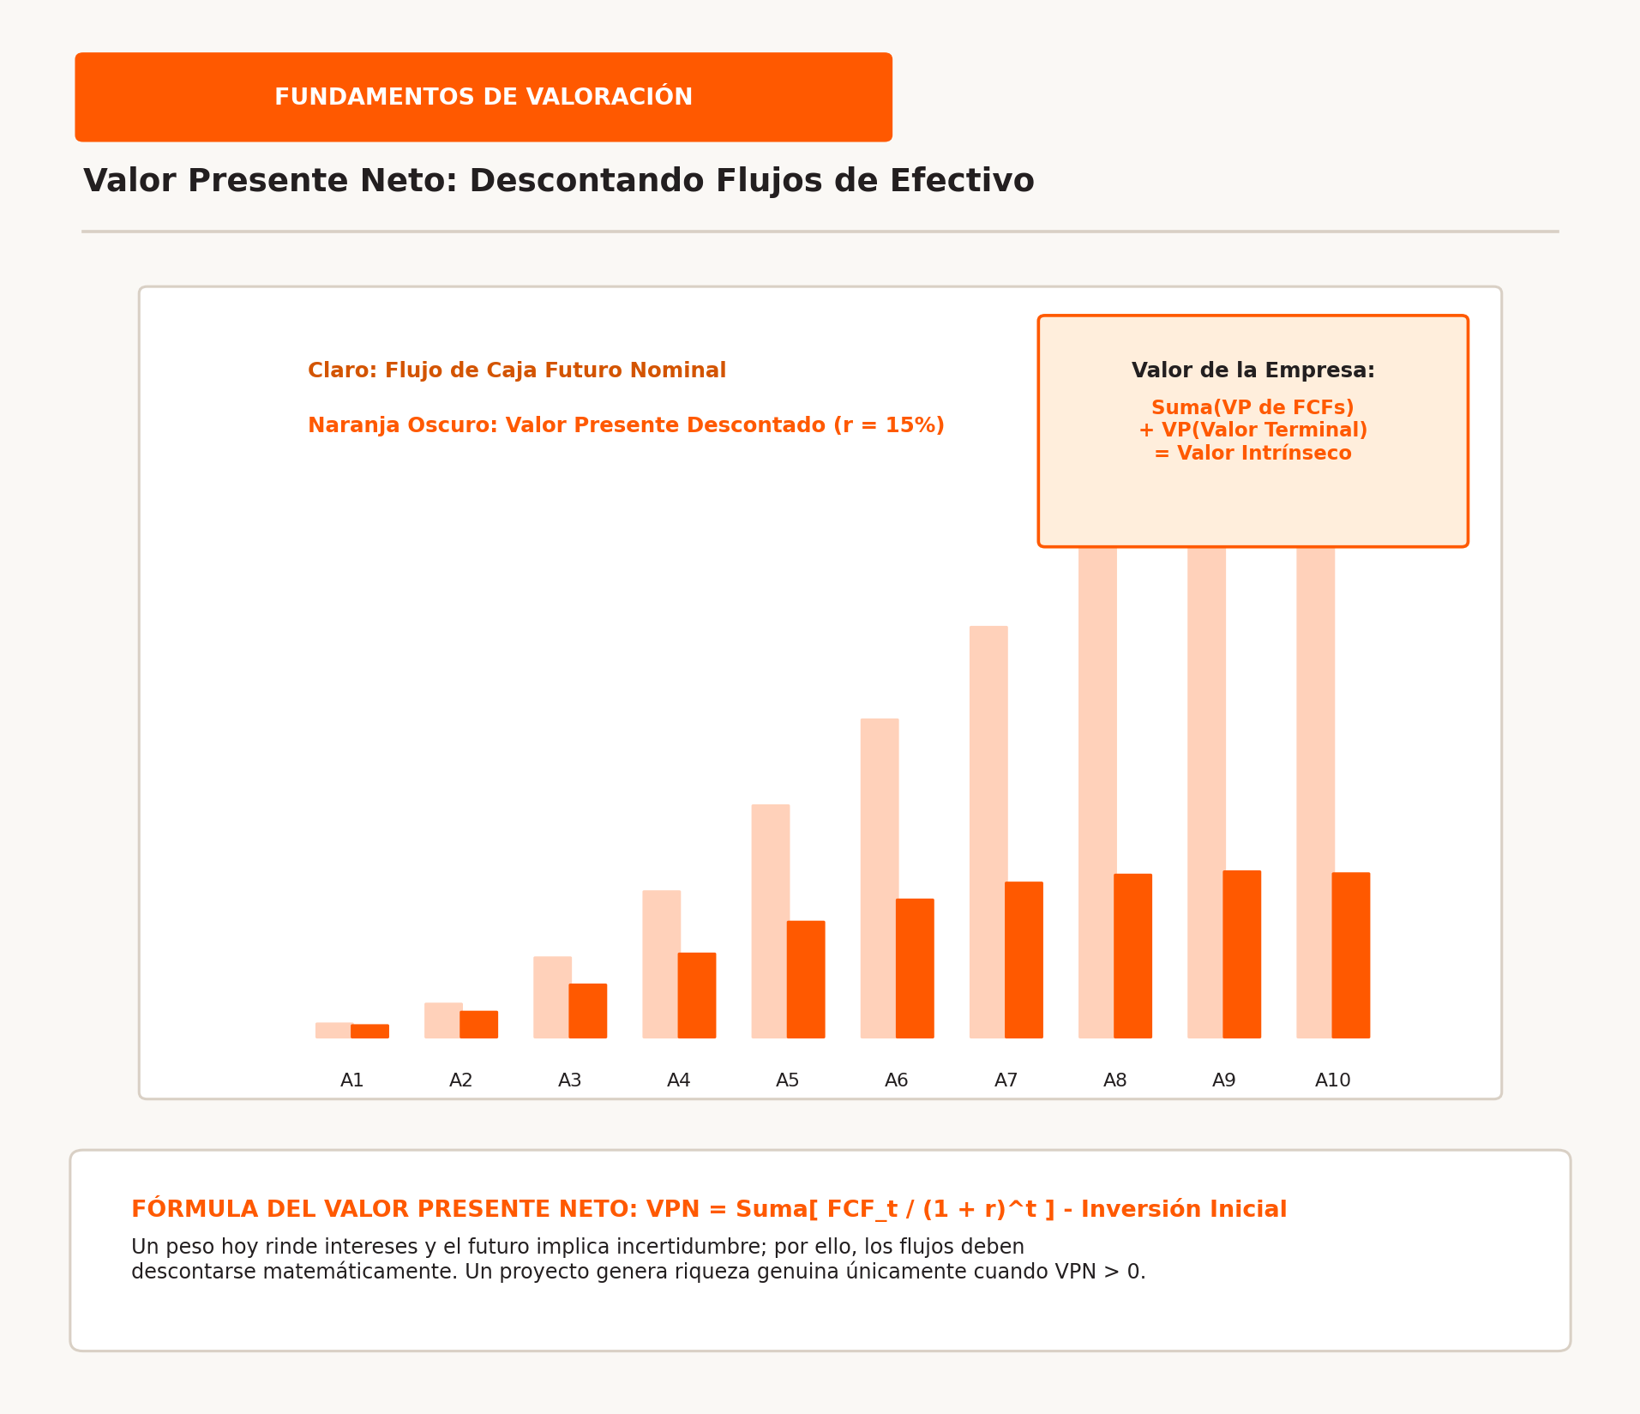
FUNDAMENTOS DE VALORACIÓN
7 / 20
Valor Presente Neto (VPN): Cómo Valoramos Empresas y Acciones
El ancla matemática universal que convierte flujos futuros en riqueza presente
Primer Principio de la Valoración Financiera
Todo activo financiero —desde un emprendimiento en etapa semilla hasta una acción pública— deriva su valor intrínseco exclusivamente del valor presente de sus flujos de efectivo futuros.
Fórmula del VPN y Valuación por Acción
VPN = Suma[ FCF_t / (1 + r)^t ] + [ Valor Terminal / (1 + r)^T ] - Inversión Inicial. El Valor de la Empresa menos deuda neta equivale al Patrimonio; dividido entre acciones emitidas fija el precio por acción.
El Criterio de Creación de Valor Económico
Un proyecto o empresa crea valor si y solo si su VPN > 0. Un VPN positivo certifica que el rendimiento supera el costo de oportunidad del capital, remunerando el riesgo asumido.
Universidad Anáhuac Mayab • Prof. J. Christopher Westland • Análisis Financiero para la Innovación y el Emprendimiento
Notes:
Diapositiva 7: Conecta el flujo de caja libre con el cálculo del Valor Presente Neto y el precio de mercado de las acciones. Enfatice que el valor terminal suele concentrar entre el 60% y el 80% de la valoración total en empresas de innovación.

Slide 8
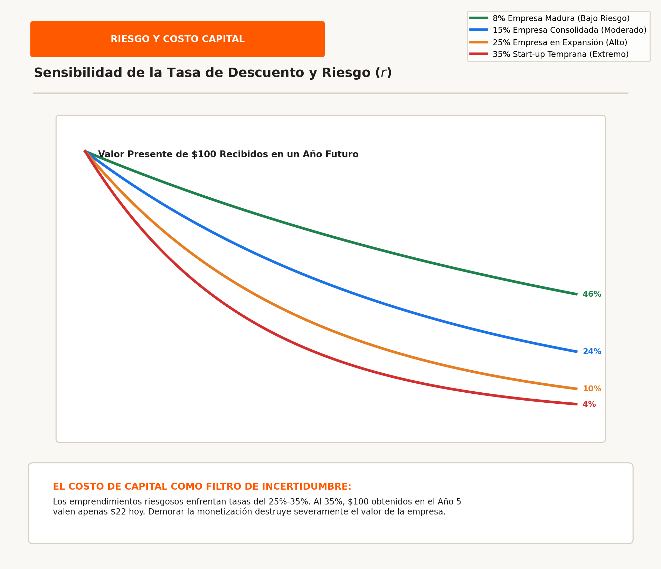
RIESGO Y COSTO CAPITAL
8 / 20
Riesgo Financiero y Tasa de Descuento: Cotizando la Incertidumbre ($r$)
Por qué la tasa de descuento penaliza implacablemente las promesas lejanas
El Riesgo como Dispersión del Flujo
El riesgo financiero no es meramente la probabilidad de quebrar; es la varianza estadística y dispersión de los flujos de efectivo futuros respecto al valor esperado proyectado.
La Tasa de Exigencia (WACC y CAPM)
La tasa de descuento (r) incorpora la tasa libre de riesgo (r_f), la volatilidad del mercado ponderada (beta) y primas específicas por iliquidez y riesgo tecnológico en el emprendimiento.
La Penalización Temporal sobre la Innovación
Emprendimientos tempranos enfrentan tasas del 25% al 35% (frente a 7%-9% de servicios públicos). A una tasa del 35%, $100 ganados en el Año 5 valen apenas $22.30 hoy, castigando demoras en monetizar.
Universidad Anáhuac Mayab • Prof. J. Christopher Westland • Análisis Financiero para la Innovación y el Emprendimiento
Notes:
Diapositiva 8: Analiza el riesgo financiero como variabilidad de flujos. Muestre a los alumnos cómo la tasa de descuento destruye el valor presente de los flujos lejanos si la comercialización se retrasa, justificando las altas exigencias de los fondos de VC.

Slide 9
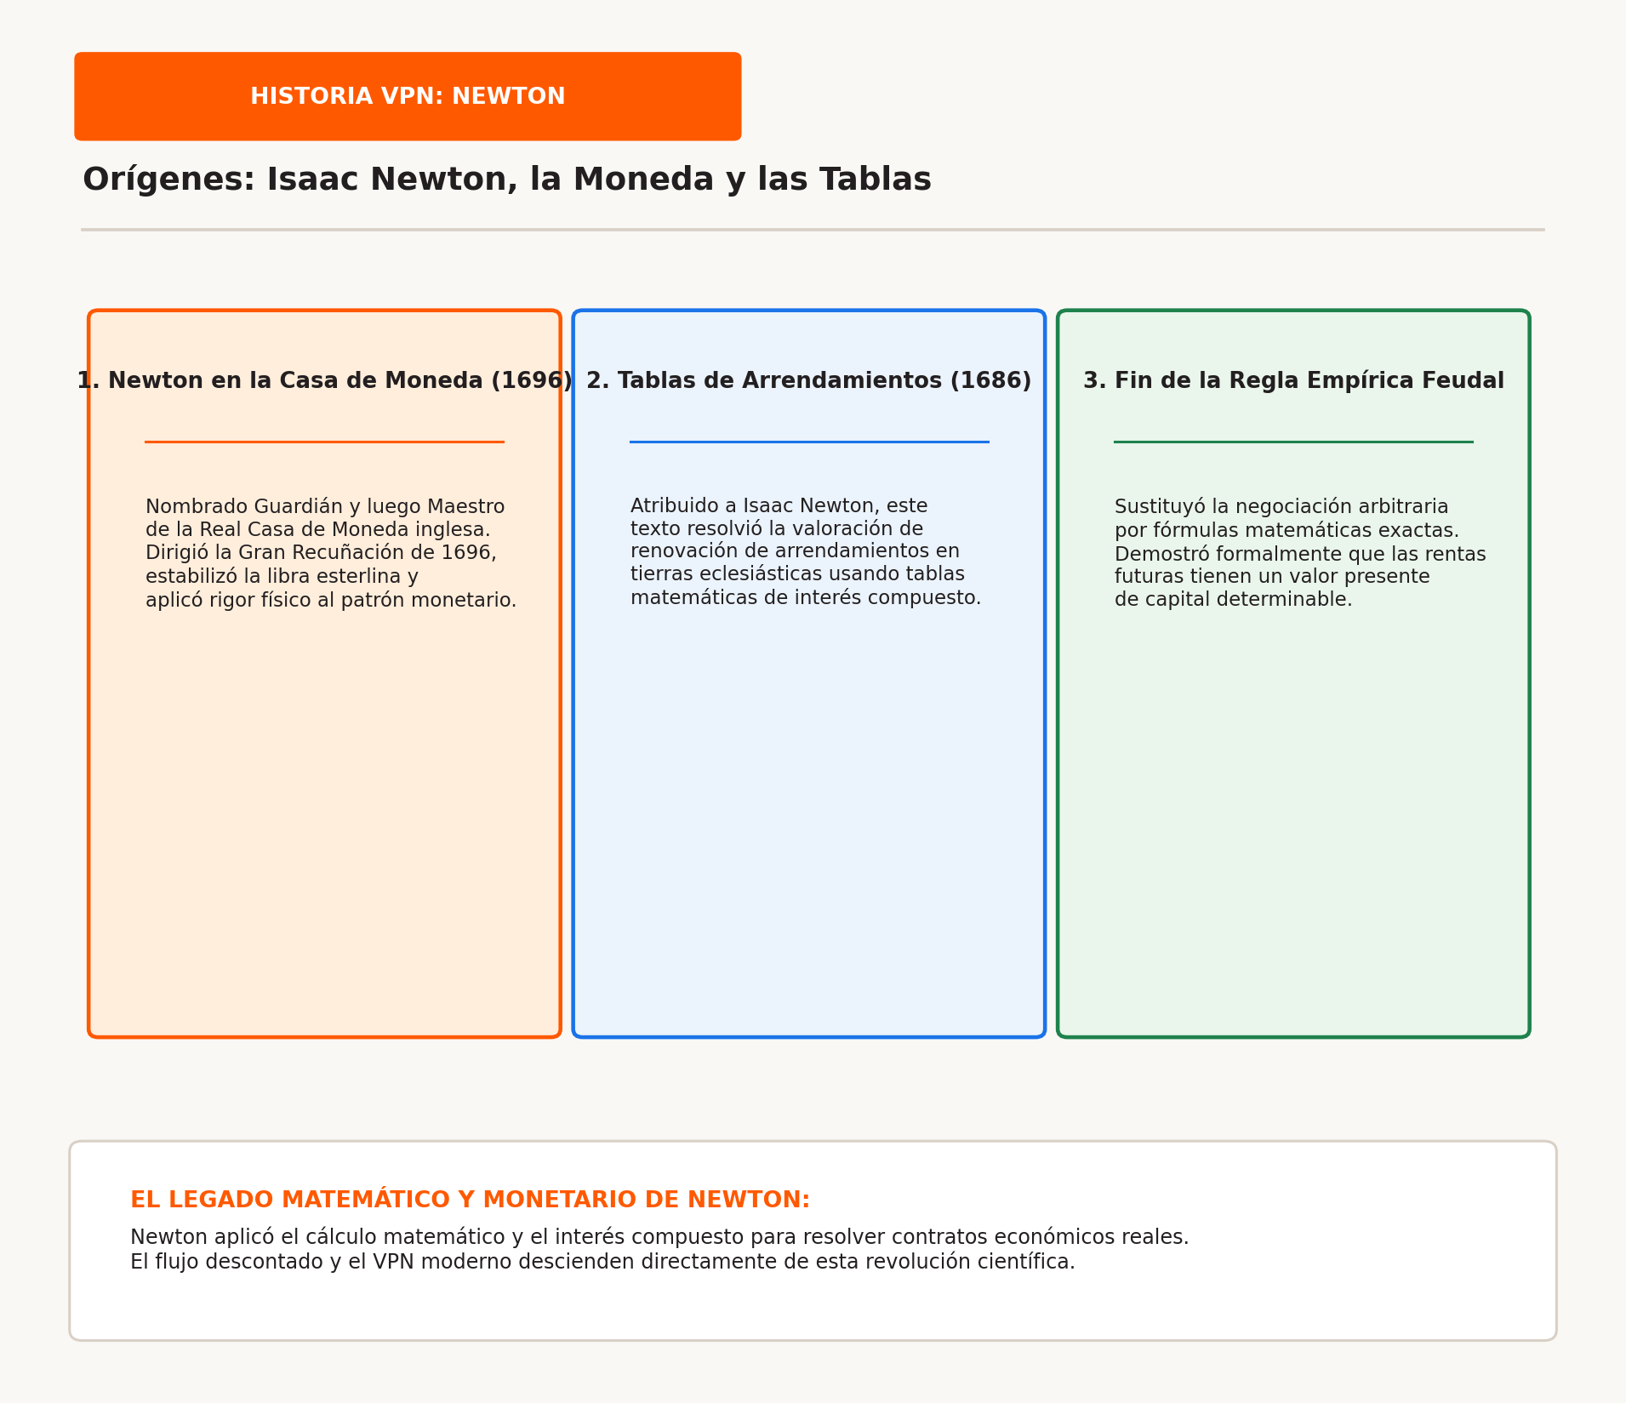
HISTORIA VPN: NEWTON
9 / 20
Los Orígenes: Sir Isaac Newton, la Real Casa de Moneda y las Tablas
La génesis en el siglo XVII del descuento compuesto y las tablas de arrendamiento
Newton como Maestro de la Moneda (1696-1727)
Además de formular la física clásica y el cálculo, Newton fue Guardián y Maestro de la Real Casa de Moneda inglesa, liderando la Gran Recuñación de 1696 y sentando bases monetarias empíricas.
Las Tablas para Tierras Eclesiásticas (1686)
Atribuido a Newton, 'Tables for Renewing and Purchasing of Leases of Church-Lands' constituyó el primer compendio matemático riguroso de tablas de interés compuesto y valor actual para contratos.
Superando la Negociación Arbitraria Feudal
Newton sustituyó el regateo señorial por cálculo financiero formal, demostrando que los flujos futuros de rentas y primas de renovación poseen un valor de capital presente matemáticamente exacto.
Universidad Anáhuac Mayab • Prof. J. Christopher Westland • Análisis Financiero para la Innovación y el Emprendimiento
Notes:
Diapositiva 9: Relata la historia de Isaac Newton al frente de la Real Casa de Moneda de Inglaterra y su publicación de 1686 de tablas de interés compuesto. Muestre cómo el rigor de la física se aplicó al valor temporal del dinero en contratos reales.

Slide 10
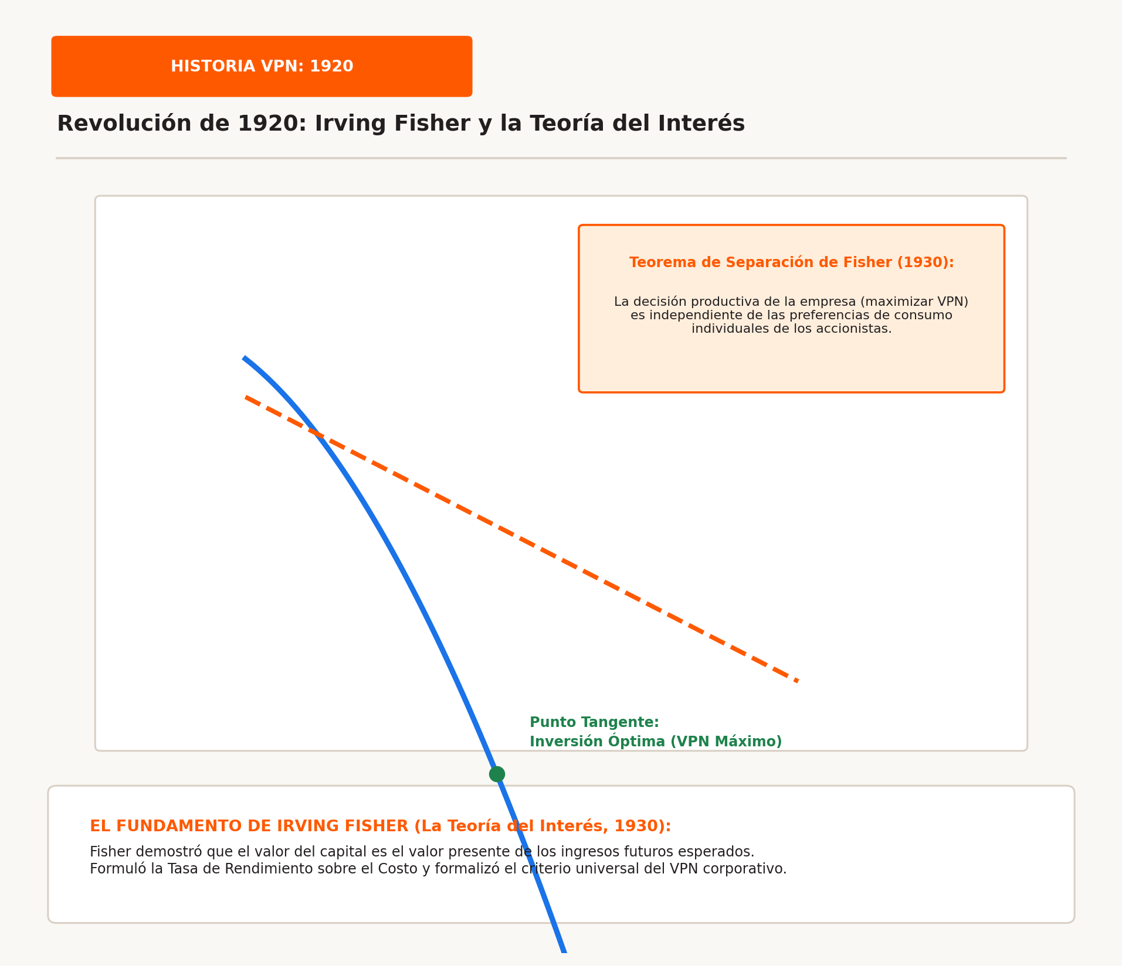
HISTORIA VPN: 1920
10 / 20
La Revolución de 1920: Irving Fisher y la Teoría del Interés
Formalizando el presupuesto de capital moderno, elección intertemporal y el VPN
La Obra Teórica de Irving Fisher
En 'The Rate of Interest' (1907) y 'The Theory of Interest' (1930), el economista de Yale unificó la preferencia temporal humana y la productividad del capital en la teoría financiera moderna.
El Teorema de Separación de Fisher
Demostró que la decisión de inversión productiva de una empresa (maximizar el VPN) es totalmente independiente del momento de consumo y las preferencias personales de sus accionistas.
La Tasa de Rendimiento sobre el Costo
Fisher formuló la primera definición matemática rigurosa de la Tasa Interna de Retorno (TIR) y estableció que el valor del capital es el valor presente descontado de los ingresos netos futuros.
Universidad Anáhuac Mayab • Prof. J. Christopher Westland • Análisis Financiero para la Innovación y el Emprendimiento
Notes:
Diapositiva 10: Explica el aporte de Irving Fisher en los años 1920 y 1930. Analice el Teorema de Separación de Fisher: la administración corporativa puede enfocarse exclusivamente en maximizar el VPN sin consultar el consumo de cada accionista.

Slide 11
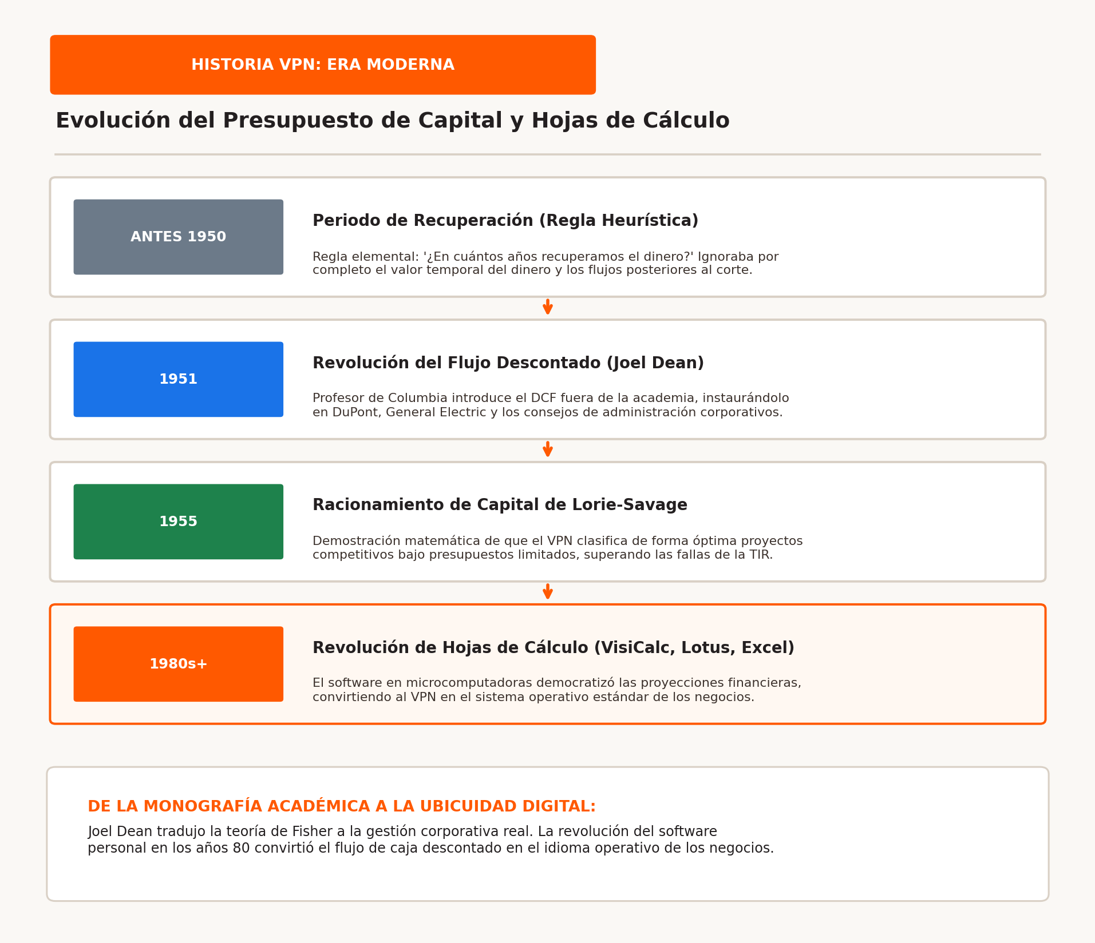
HISTORIA VPN: ERA MODERNA
11 / 20
Adopción Corporativa de Posguerra: Joel Dean y las Hojas de Cálculo
Cómo el flujo descontado pasó de la academia a los directorios empresariales y PCs
Capital Budgeting de Joel Dean (1951)
Profesor de la Universidad de Columbia, Joel Dean transformó la gestión empresarial al desacreditar las reglas rudimentarias del 'Periodo de Recuperación' e instaurar el DCF en los directorios corporativos.
Racionamiento de Capital de Lorie-Savage (1955)
Formalizó la asignación de presupuestos finitos de inversión, demostrando matemáticamente por qué el VPN clasifica de forma óptima proyectos mutuamente excluyentes frente a las distorsiones de la TIR.
La Revolución del Software en PC (1979-1990)
VisiCalc (1979), Lotus 1-2-3 (1983) y Microsoft Excel (1987) democratizaron el modelado pro forma plurianual, convirtiendo al VPN en el sistema operativo estándar de las finanzas globales.
Universidad Anáhuac Mayab • Prof. J. Christopher Westland • Análisis Financiero para la Innovación y el Emprendimiento
Notes:
Diapositiva 11: Traza el camino desde Joel Dean (1951) hasta la llegada de las hojas de cálculo en computadoras personales en los 80. Explique cómo el software convirtió una técnica académica elitista en la herramienta diaria de banqueros y emprendedores.

Slide 12
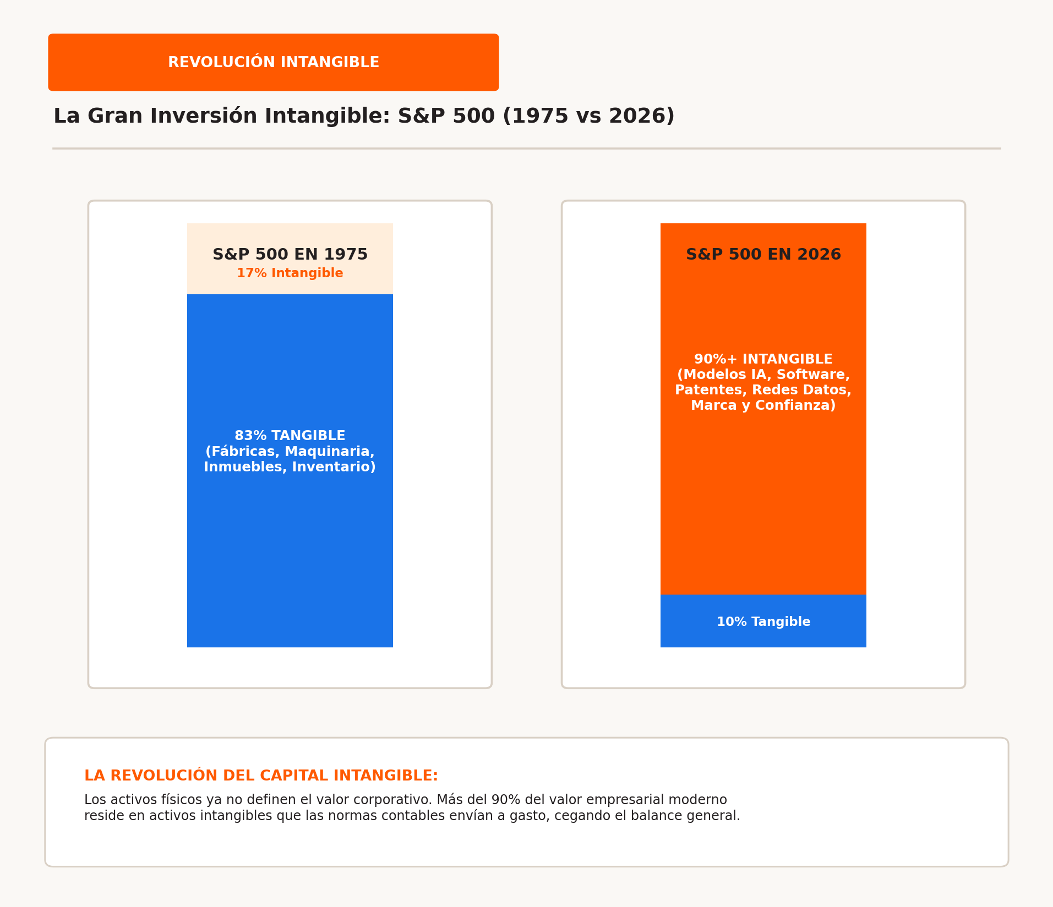
REVOLUCIÓN INTANGIBLE
12 / 20
La Revolución de los Activos Intangibles: La Fábrica que se Desvanece
Valorando empresas cuando el valor reside en software, propiedad intelectual y redes
La Gran Inversión Macroeconómica
En 1975, los activos físicos tangibles (plantas, maquinaria, inventarios) constituían el 83% del valor de mercado del S&P 500; hoy en 2026, los intangibles superan el 90% de la capitalización.
El Catálogo del Capital Intangible
El valor contemporáneo radica en código fuente patentado, pesos sinápticos de modelos de IA, patentes, efectos de red en datos, confianza de marca y capital humano de la organización.
Normas Contables que Ciegan el Balance
Bajo GAAP e IFRS, la inversión en I+D, marca y talento se envía de inmediato al estado de resultados como gasto operativo en vez de capitalizarse, volviendo obsoleto el valor en libros contable.
Universidad Anáhuac Mayab • Prof. J. Christopher Westland • Análisis Financiero para la Innovación y el Emprendimiento
Notes:
Diapositiva 12: Muestra el cambio tectónico en la composición del S&P 500 (83% tangible en 1975 a más del 90% intangible hoy). Explique por qué el balance general tradicional ya no refleja los activos generadores de valor en empresas tecnológicas.

Slide 13
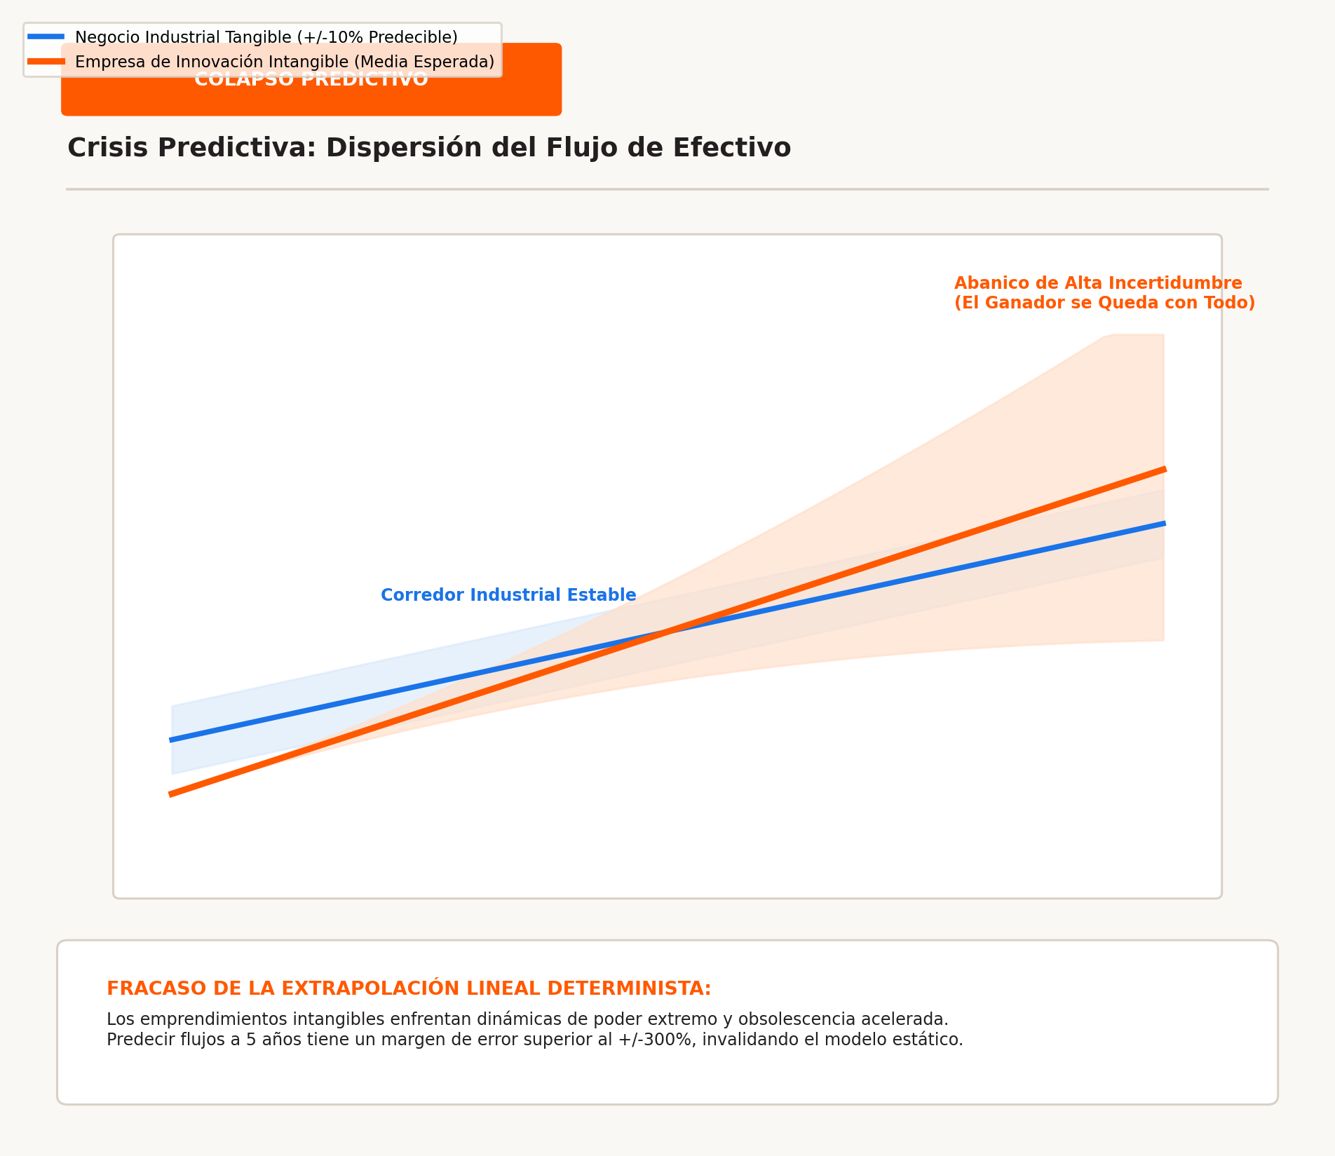
COLAPSO PREDICTIVO
13 / 20
La Crisis Predictiva: Por Qué los Flujos Modernos son Inestables
Escalamiento con costo marginal cero y destrucción creativa rompen los modelos lineales
Leyes de Potencia vs. Distribución Normal
Los emprendimientos intangibles no siguen curvas de campana; operan bajo dinámicas extremas de poder donde el 1% de las empresas se apropia del 90% de los beneficios de la industria.
Aceleración de la Destrucción Creativa
La vida promedio de una empresa en el S&P 500 ha colapsado de 61 años en 1958 a menos de 18 años hoy. Los fosos digitales pueden desaparecer de la noche a la mañana por disrupciones de código abierto.
Dispersión Explosiva de Pronósticos
Proyectar el flujo de caja a 5 o 10 años para una startup tecnológica tiene un margen de dispersión superior al +/-300%, convirtiendo los modelos deterministas de punto único en herramientas inútiles.
Universidad Anáhuac Mayab • Prof. J. Christopher Westland • Análisis Financiero para la Innovación y el Emprendimiento
Notes:
Diapositiva 13: Aborda la crisis predictiva. Enfatice cómo los efectos de red y la caída de barreras marginales crean mercados donde el ganador se queda con casi todo, haciendo que las proyecciones a 5 años tengan márgenes de error astronómicos.

Slide 14
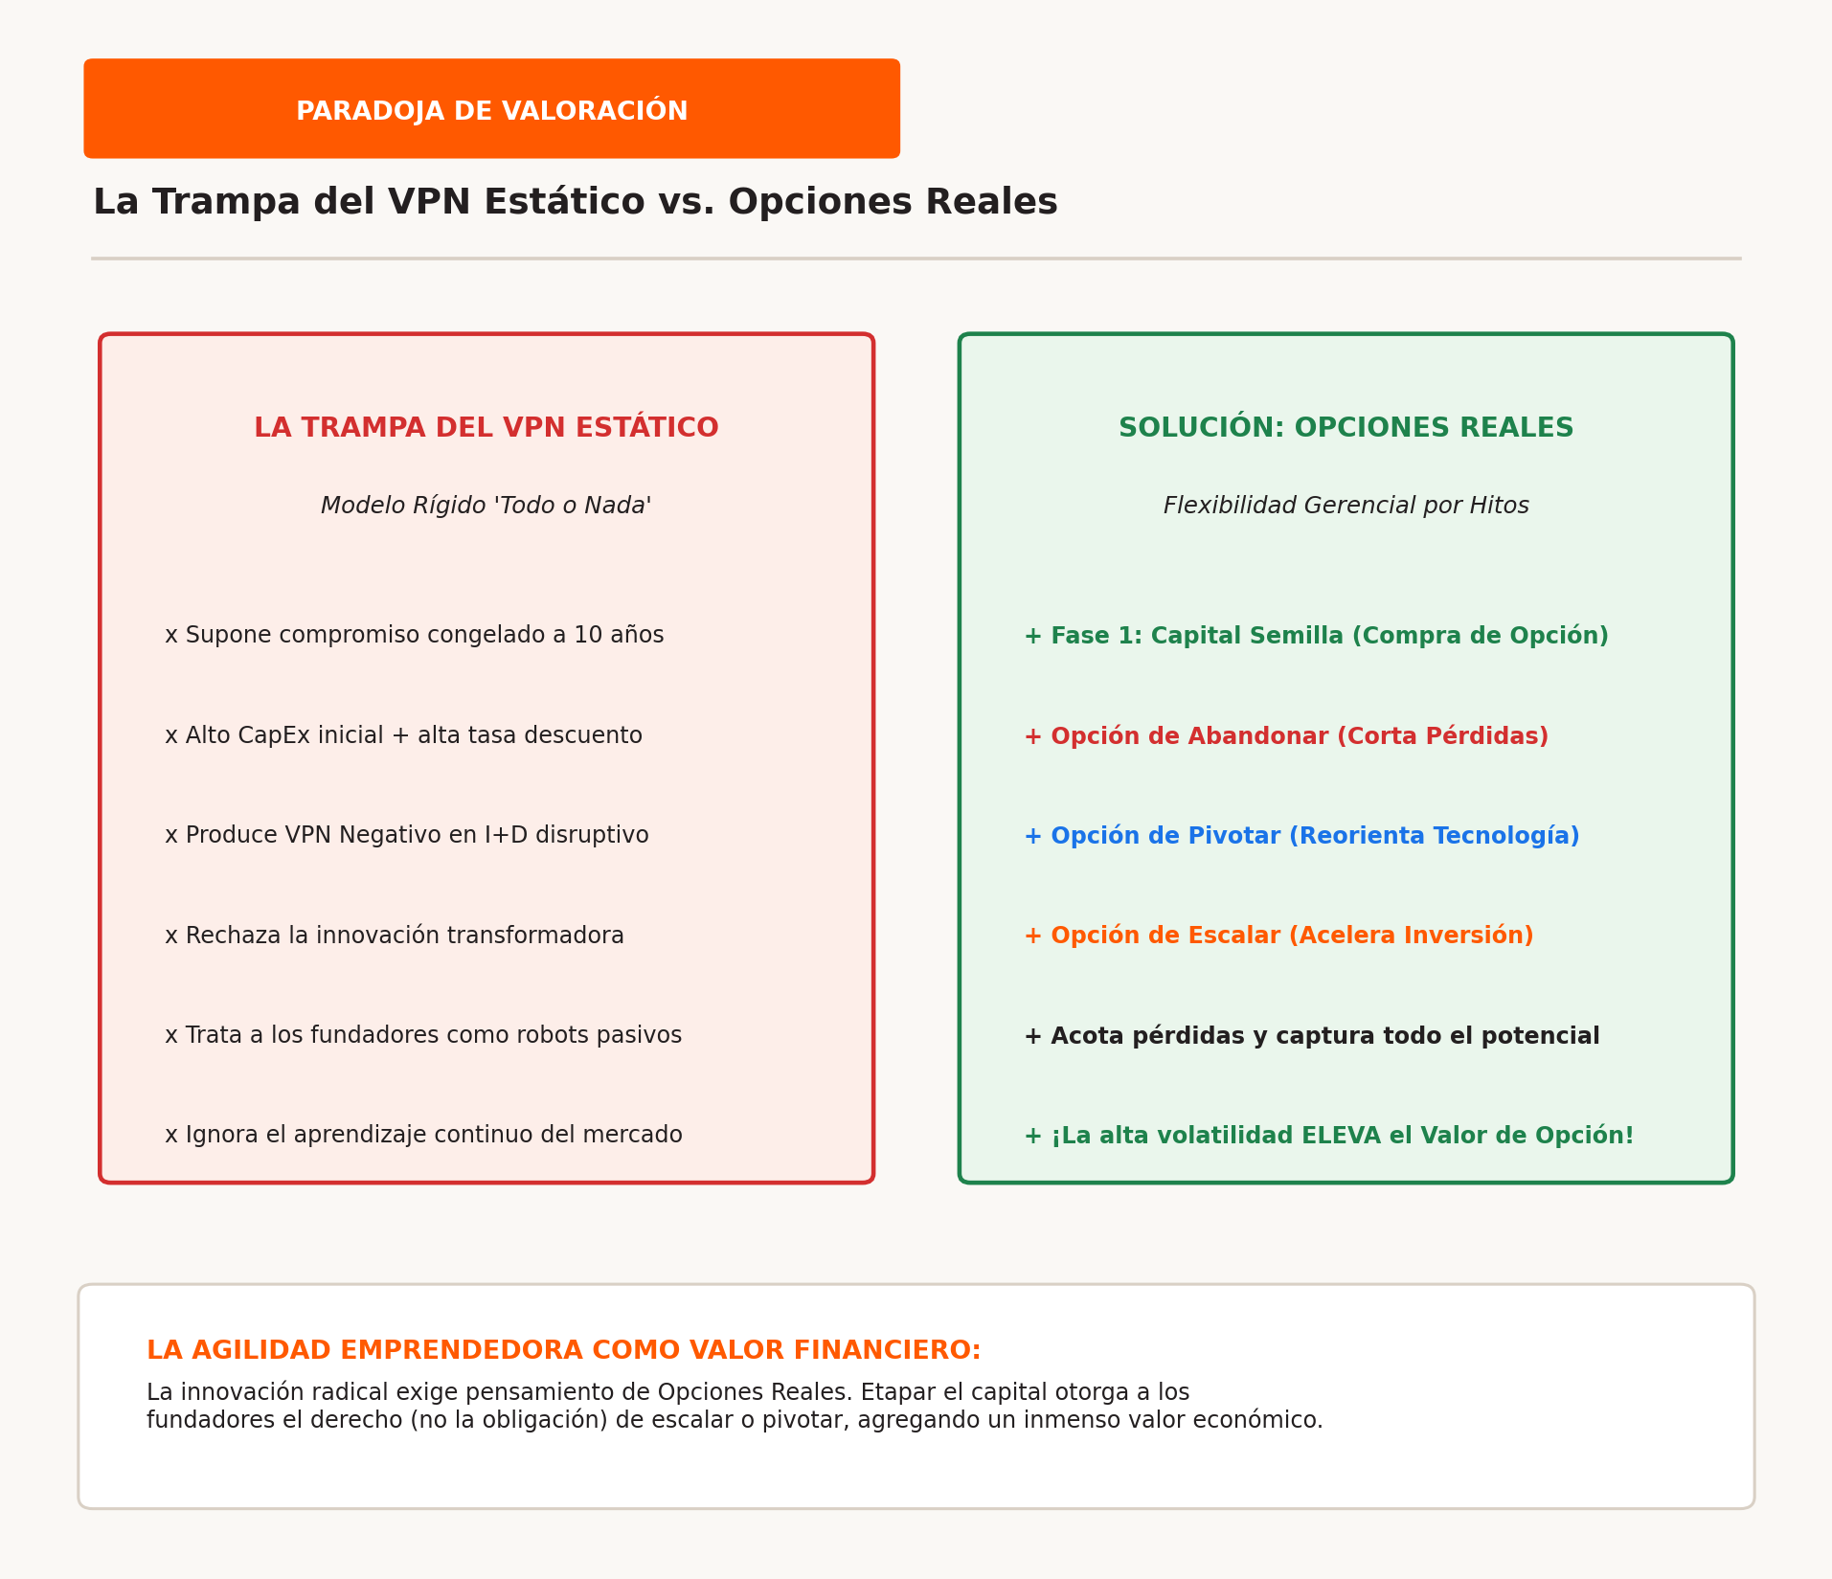
PARADOJA DE VALORACIÓN
14 / 20
Límites del VPN Estático: Por Qué el DCF Rechaza la Innovación Radical
Cómo el descuento inflexible descarta proyectos transformadores y el remedio de Opciones Reales
La 'Trampa del VPN' en I+D Radical
El DCF clásico asume un compromiso rígido a 10 años y descuenta fuertemente los flujos lejanos con altas tasas de riesgo, arrojando sistemáticamente VPN negativo que induce a abortar ideas disruptivas.
El Enfoque de Opciones Reales
La innovación radical se modela no como una cinta transportadora, sino como un árbol de decisiones por etapas: comprar opciones para expandir, diferir, pivotar o abandonar según hitos empíricos reales.
La Volatilidad como Creadora de Valor
Bajo Black-Scholes y modelos binomiales, una mayor volatilidad subyacente INCREMENTA el valor de una opción de compra, ya que las pérdidas están acotadas mientras las ganancias no tienen techo.
Universidad Anáhuac Mayab • Prof. J. Christopher Westland • Análisis Financiero para la Innovación y el Emprendimiento
Notes:
Diapositiva 14: Expone la paradoja del VPN estático frente a la innovación de ruptura. Introduzca las Opciones Reales: fraccionar la inversión en etapas. Resalte el principio contraintuitivo: la volatilidad eleva el valor económico cuando existe flexibilidad gerencial.

Slide 15
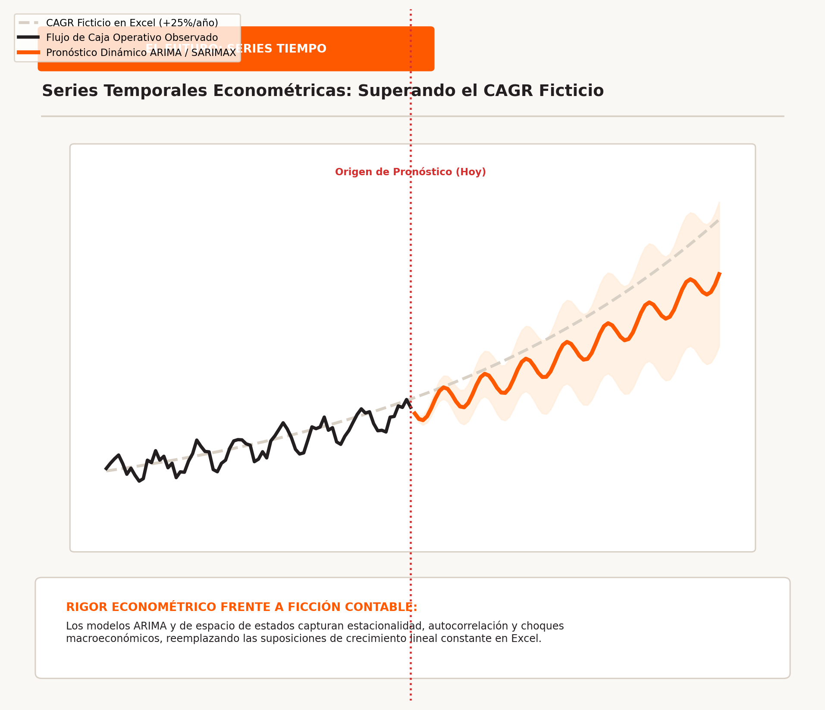
EL FUTURO: SERIES TIEMPO
15 / 20
Análisis de Series Temporales: Superando el Crecimiento Lineal Ficticio
Sustituyendo el CAGR plano de Excel por rigor econométrico y autorregresivo
La Falacia del Crecimiento Porcentual Plano
Las presentaciones de startups asumen rutinariamente un crecimiento anual constante del 20% al 30%. En la realidad operativa existen estacionalidad severa, saturación y choques de demanda.
El Instrumental Econométrico Moderno
El uso de ARIMA, SARIMAX y Vectores Autorregresivos (VAR) permite modelar bucles de retroalimentación dinámica entre inversión comercial, bajas de clientes y cobranza rezagada de efectivo.
Cambios Estructurales y Volatilidad GARCH
Las series financieras son no estacionarias. Los modelos GARCH parametrizan la acumulación de volatilidad en el tiempo, identificando riesgos reales de insolvencia bajo choques exógenos.
Universidad Anáhuac Mayab • Prof. J. Christopher Westland • Análisis Financiero para la Innovación y el Emprendimiento
Notes:
Diapositiva 15: Entra en el pronóstico econométrico. Compare las tasas compuestas lineales tradicionales con modelos ARIMA y SARIMAX, demostrando cómo modelar ciclos estacionales y autocorrelación en la cobranza de caja.

Slide 16
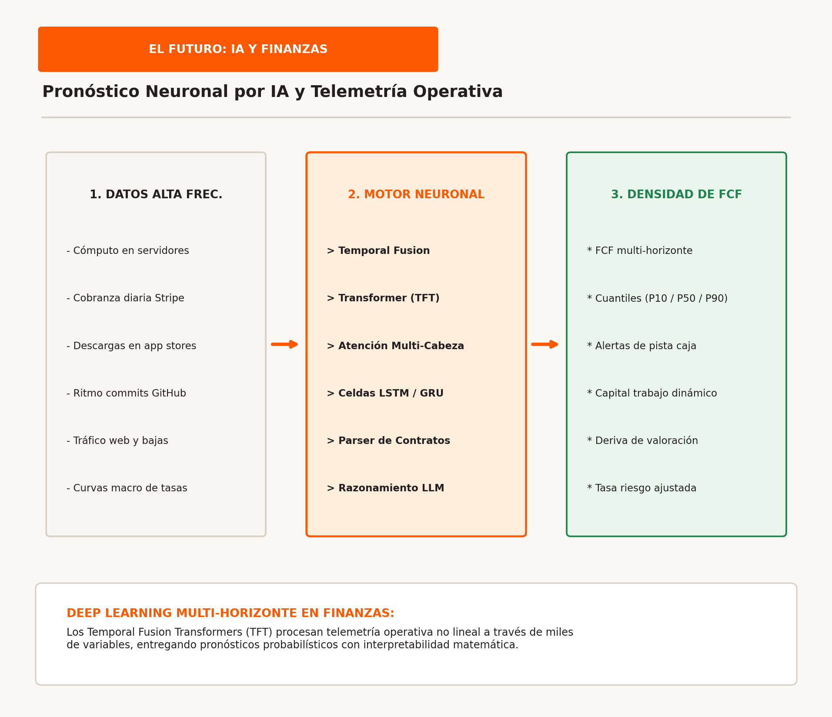
EL FUTURO: IA Y FINANZAS
16 / 20
Inteligencia Artificial y Machine Learning: Arquitecturas Neuronales Financieras
Aprovechando Temporal Fusion Transformers, Deep Learning y Modelos Fundacionales
Temporal Fusion Transformers (TFT)
Las arquitecturas neuronales modernas procesan secuencias operativas multi-horizonte, combinando auto-atención con mecanismos de compuerta para detectar relaciones no lineales entre miles de variables.
Telemetría Alternativa de Alta Frecuencia
Los algoritmos ingieren datos de actividad digital continua: carga en servidores, transacciones diarias en Stripe, descargas en app stores, commits en GitHub y manifiestos de importación.
Modelos de Lenguaje como Auditores de Riesgo
Modelos fundacionales analizan contratos con clientes, reportes regulatorios e informes trimestrales, extrayendo alertas cualitativas para parametrizar la incertidumbre en los modelos de flujo.
Universidad Anáhuac Mayab • Prof. J. Christopher Westland • Análisis Financiero para la Innovación y el Emprendimiento
Notes:
Diapositiva 16: Analiza la aplicación de IA y Deep Learning en finanzas. Explique los Temporal Fusion Transformers (TFT) y cómo las fuentes de datos alternativos (tráfico web, APIs de pago, actividad en GitHub) anticipan giros en el flujo de caja.

Slide 17
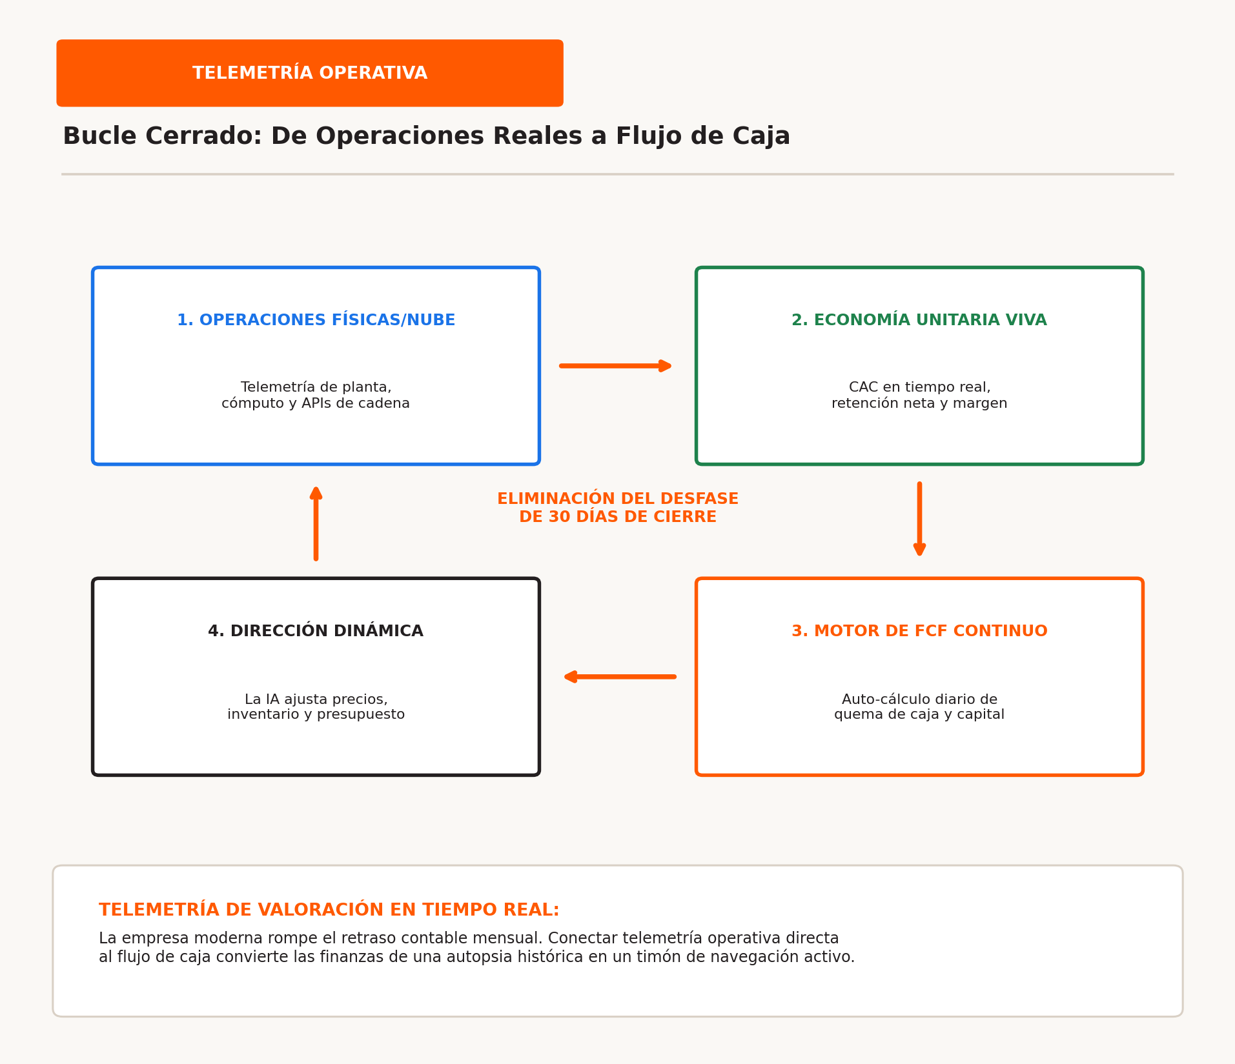
TELEMETRÍA OPERATIVA
17 / 20
Vinculando Operaciones al Flujo de Caja en Tiempo Real: El Bucle Digital
Eliminando el retraso contable mediante telemetría operativa conectada al FCF
Rompiendo el Retraso de 30 Días de Cierre
La administración clásica toma decisiones con estados financieros entregados entre 15 y 30 días después del cierre de mes. La infraestructura digital conecta APIs de operación directamente a modelos de liquidez viva.
Optimización Dinámica de Capital de Trabajo
Agentes de IA ajustan inventarios mínimos y disparadores de cobro en tiempo real, comprimiendo el Ciclo de Conversión de Efectivo (CCC) y liberando liquidez atrapada.
Economía Unitaria por Micro-Cohortes
Monitorear continuamente el Costo de Adquisición (CAC), Retención Neta de Ingresos (NRR) y tiempo de recuperación por cohorte permite reasignar el presupuesto publicitario al instante.
Universidad Anáhuac Mayab • Prof. J. Christopher Westland • Análisis Financiero para la Innovación y el Emprendimiento
Notes:
Diapositiva 17: Muestra el bucle cerrado entre operaciones y finanzas. Explique a los futuros directores cómo pasar de una gestión contable reactiva mensual a una navegación directiva continua guiada por telemetría de flujo de caja.

Slide 18
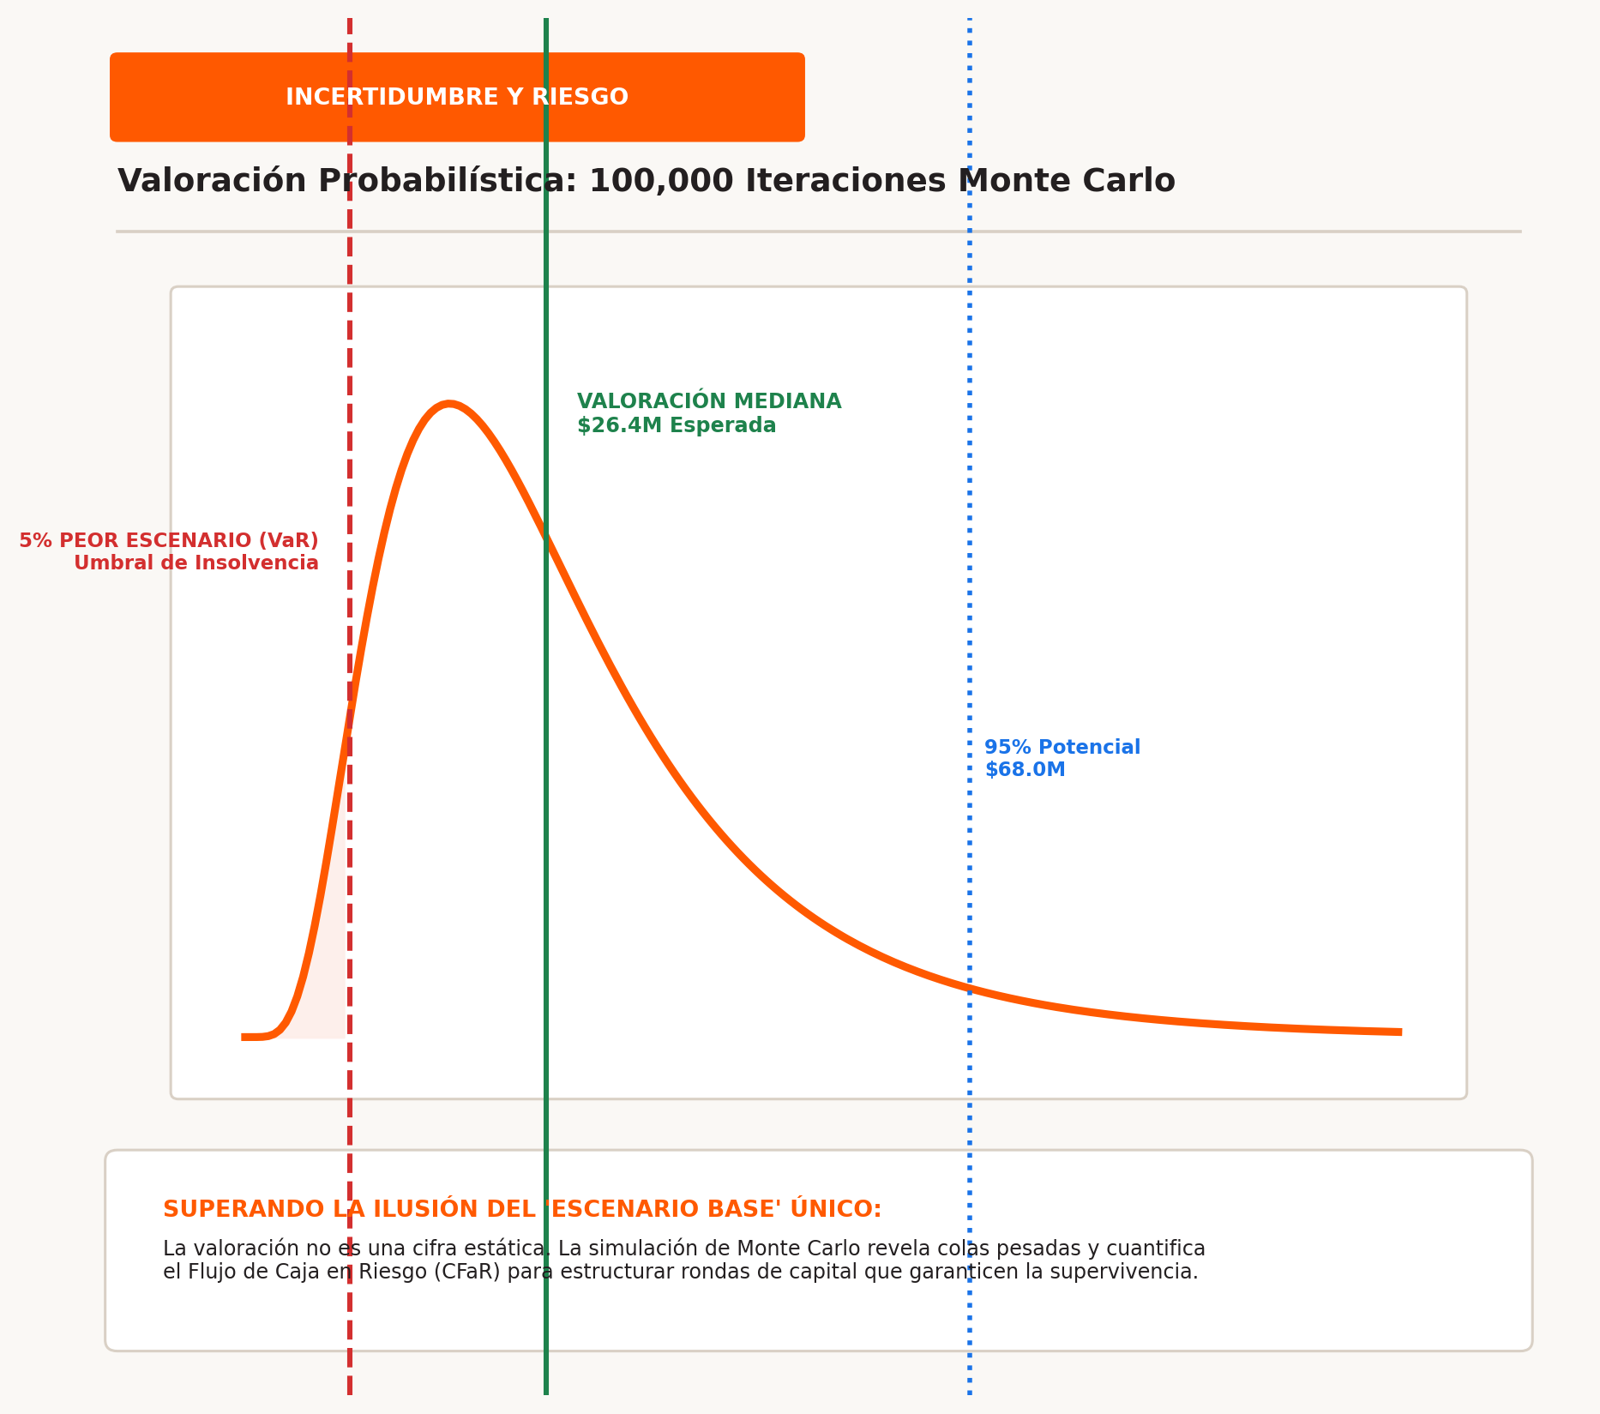
INCERTIDUMBRE Y RIESGO
18 / 20
Valoración Probabilística: Simulación Monte Carlo y Flujo en Riesgo
Sustituyendo la falsa certeza de un solo escenario con 100,000 realidades operativas
La Falsa Seguridad del Escenario Base
Los planes de negocios tradicionales sufren de falsa precisión determinista. Los resultados de innovación son distribuciones probabilísticas con sesgo y colas anchas.
Simulación de Monte Carlo Computacional
Ejecutar 100,000 iteraciones simultáneas variando precios unitarios, costos de materias primas, ritmo de adopción y respuesta de competidores genera una densidad real de valoración.
Flujo de Caja en Riesgo (CFaR) y Solvencia
Cuantificar el percentil 5 de peor escenario de liquidez establece el Flujo de Caja en Riesgo (CFaR), permitiendo dimensionar con rigor el tamaño óptimo de las rondas de capital semilla.
Universidad Anáhuac Mayab • Prof. J. Christopher Westland • Análisis Financiero para la Innovación y el Emprendimiento
Notes:
Diapositiva 18: Desarrolla la simulación de Monte Carlo en valoración de startups. Enfatice la importancia del percentil 5 (CFaR) para estimar cuánto capital levantar, asegurando que la empresa sobreviva a un escenario adverso severo.

Slide 19
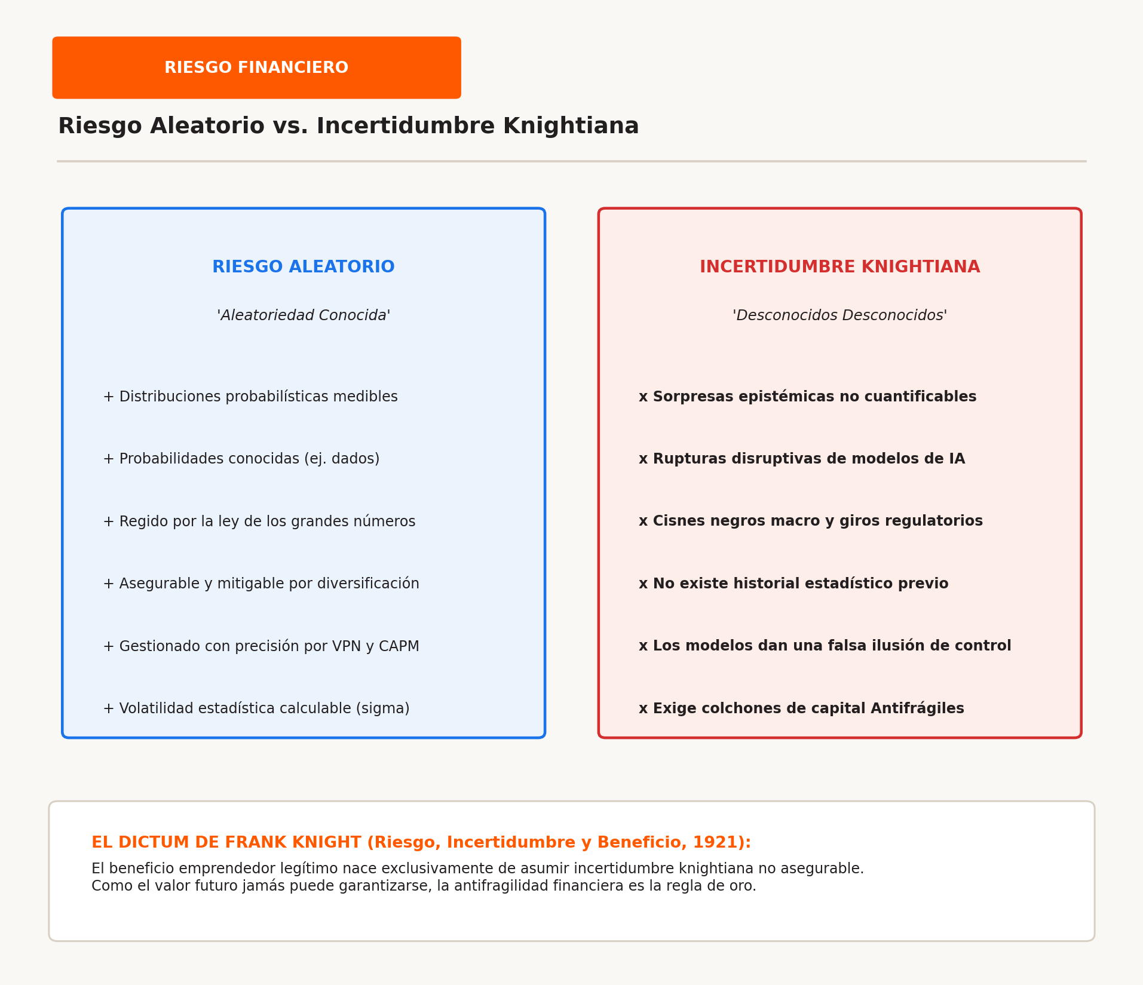
RIESGO FINANCIERO
19 / 20
La Naturaleza del Riesgo: Volatilidad Aleatoria vs. Incertidumbre Knightiana
Por qué el futuro jamás puede asegurarse y cómo construir antifragilidad
Riesgo Medible vs. Incertidumbre de Knight
El economista Frank Knight (1921) diferenció el riesgo (aleatoriedad medible con probabilidades conocidas) de la incertidumbre knightiana (sucesos inéditos donde las probabilidades son incalculables).
El Peligro de la Confianza Ciega en Modelos de IA
Los algoritmos de series temporales calibrados en el pasado fallan ante cambios estructurales de régimen económico o rupturas tecnológicas; los modelos no eliminan la incertidumbre fundamental.
Diseñando Empresas de Innovación Antifrágiles
Como el futuro no puede predecirse con certeza, la estrategia financiera debe enfocarse en la supervivencia: mantener reservas de efectivo, costos variables flexibles y capacidad ágil de pivotar.
Universidad Anáhuac Mayab • Prof. J. Christopher Westland • Análisis Financiero para la Innovación y el Emprendimiento
Notes:
Diapositiva 19: Plantea la distinción epistemológica de Frank Knight. Recuerde a los alumnos que la IA perfecciona el pronóstico estadístico, pero no puede prever cisnes negros; la verdadera fortaleza reside en colchones de capital y antifragilidad.

Slide 20
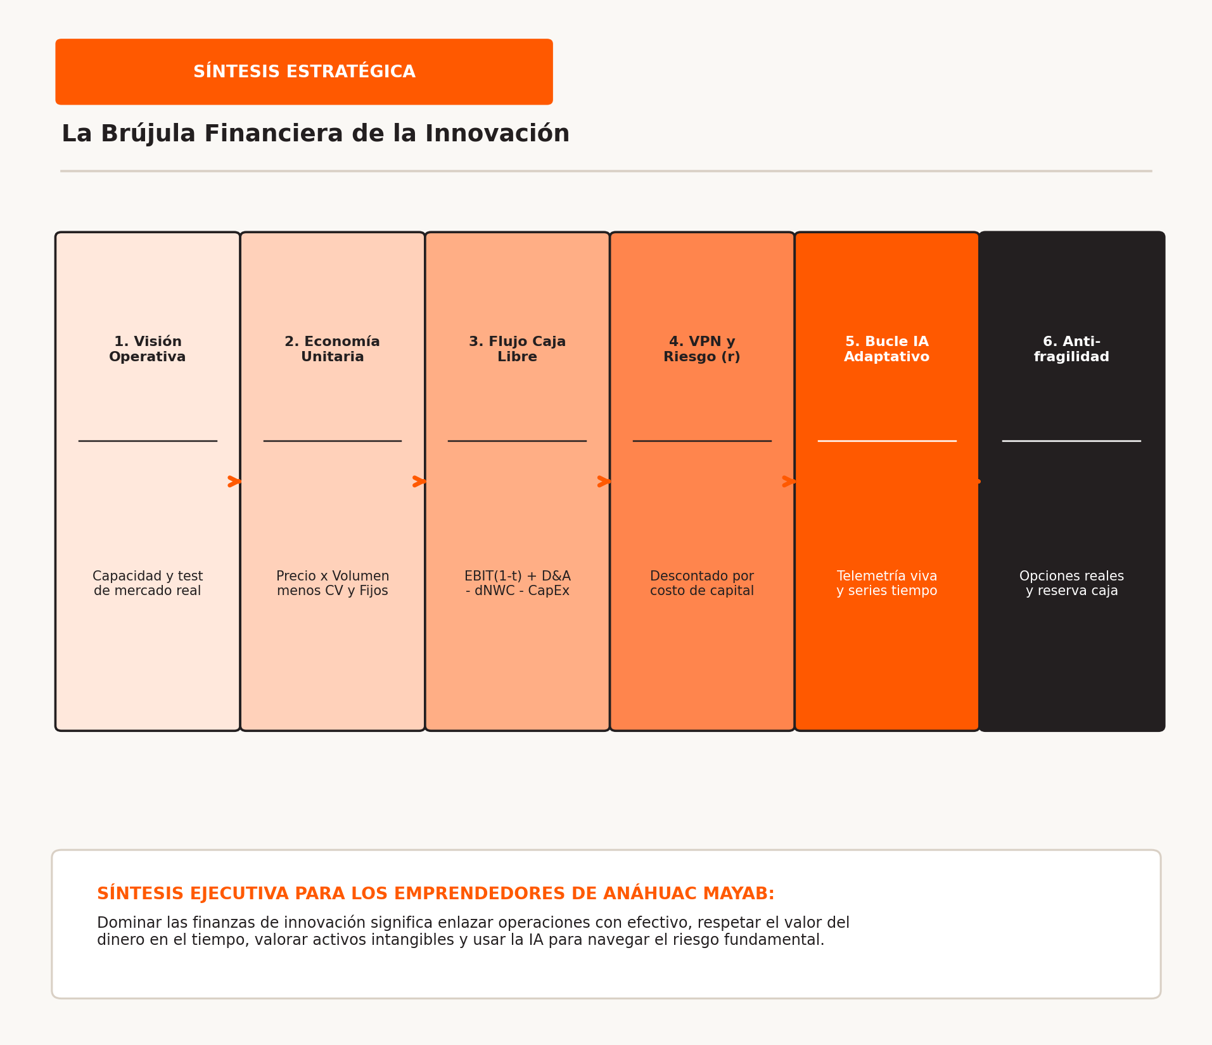
SÍNTESIS ESTRATÉGICA
20 / 20
La Brújula Financiera del Emprendedor: De la Visión al Valor Empresarial
Marco ejecutivo integrado para financiar y gobernar la innovación tecnológica
La Cadena Operativa-Financiera Integral
La innovación arranca con una visión operativa que define ingresos (P x Q), costos variables y estructura fija a través de horizontes crecientes de 1, 3, 5 y 10 años.
El Efectivo Libre como Árbitro Supremo
La valoración corporativa se cimienta en el Flujo de Caja Libre descontado por riesgo: una línea matemática que va desde Newton y Fisher hasta el desafío de los activos intangibles modernos.
Gobernanza Adaptativa Apoyada en IA
El emprendedor actual utiliza series temporales, IA predictiva y opciones reales no para eliminar la incertidumbre, sino para navegar el riesgo con disciplina cuantitativa y agilidad estratégica.
Universidad Anáhuac Mayab • Prof. J. Christopher Westland • Análisis Financiero para la Innovación y el Emprendimiento
Notes:
Diapositiva 20: Concluye la cátedra integrando los 6 pilares de la brújula financiera: Visión -> Operaciones -> Economía Unitaria -> FCF -> VPN -> Bucle de IA -> Antifragilidad. Brinde las conclusiones finales para los futuros líderes de Anáhuac Mayab.

